Slide 1

청년 AI·Big Data 아카데미
Big Data 과제 수행 Guide Book

Slide 2



보고서 작성하기
학습목표
▶ 보고서의 의미와 작성방법을 이해
▶ 보고서 Case Study를 통한 산출물 작성역량 습득

Slide 3
1. 보고서 작성 개요
학습목표
▶ 보고서가 왜 필요하고, 어떤 기능을 하는가를 명확히 이해한다.
▶ 보고서 니즈파악/자료수집/가공 방법, 보고서 작성 절차를 익힌다.

Slide 4

보고서란 무엇인가?
1.1 보고서의 개념
< S사 부회장 >
“시간낭비하며 기다리지 말고,
결재문서를 두고 가세요.
굳이 말로 설명 안 들어도
보고서를 읽어 보면 알 수 있겠지?”

Slide 5

보고서란 무엇인가?
1.1 보고서의 개념
‘보고서’는‘척 보고서’바로 알아 보게 작성해야…Reader First!
보고서 ! 뭣이 중요한디?
내용이다
형식이다
▷ 보고서는 읽는 게 아니라, 읽혀져야 한다.
▷ 읽혀지려면, 보고서를 봤을 때 눈에 확 들어와야 한다. (특히 첫 장)
▷ 눈에 확 들어오게 하려면, 슬라이드가 ‘그럴 듯 ’하게 보여야 한다. 그래야 비로서, 보고서 안에 있는 내용에 눈이 간다.
보고서는 글(내용)인가? 그림(형식)인가?

Slide 6
보고서란 무엇인가?
1.1 보고서의 개념
왜, 보고서는 그림처럼 보여져야 하는가?
우리는 보고서 작성에 왜 그 많은 시간과 열정을 쏟아 부어 고치고 또 고치는가 ?
▷ 보고서 수요자인 우리의 상사나 고객은 언제나 ( )이 부족하기 때문이다.
▷ 경영층 : 5분 內에 보고서를 검토하고 의사결정
▷ 임원 : 30분 정도를 보고서 검토 또는 코칭에 투입 가능
▷ 리더 : 5시간을 보고서 검토 또는 코칭에 투입 가능
▷ 작성자 : 50시간을 자료수집/분석, 보고서 작성에 투입

Slide 7
보고서 작성 절차
1.2 보고서 작성 흐름
보고서
작성이란?
상대방의 니즈를 명확히 파악, 논리적 사고로 자신의 생각과 자료를 정리하고 전달할
메시지를 만들어 상대방이 쉽고 빠르게 이해할 수 있는 방식으로 문서에 담는 과정이다.
1) 입체적 니즈 파악
2) 자료 수집/분류/분석
3) 보고서 작성
보고 대상자와 니즈를 확인하고, 보고서 작성 목적과 방향을 명확화
보고 목적 및 목표 달성에 필요한 Facts & Data를 다양한 채널을 통하여 확보
논리적 스토리라인을 구성하고, 간결하고 명확한 문장 및 표/도형 /그래프 등을 활용
보고 대상 확인
자료수집을 위한 질문작성 (질문)
스토리 라인 작성
상대방의 니즈/환경 분석
꼭 필요한 내•외부 자료 수집(답)
보고서 작성
수준 및 스타일 파악
수집 자료 분류/분석 (메시지)
교정/교열/윤문

Slide 8
입체적 니즈 분석
1.2 보고서 작성 흐름
(1) 입체적 니즈분석 개요
의 미
보고 대상자의 욕구/애로 사항, 상황 등을 종합적으로 이해하는 것
목 적
상대방의 니즈, 조직•문화적 특성 정보를 파악하고, 이를 보고서에 반영하여 설득력을 향상 !
【 니즈분석 프로세스 】
니즈
대상파악
애로사항
수준/스타일 파악
상황(맥락, Context)
니즈 : 상대방의 희망, 요구 내용 / 애로사항 : 상대방의 고민, 제약요인, 고충, 문제점 / 상황 : 상대방의 목적/목표, 이해관계자 영향관계, 의사결정 소구점

Slide 9
입체적 니즈 분석
1.2 보고서 작성 흐름
(2) 이중경로 활용방법 : 시각 + 청각
상사의 니즈를 받아 적고, 녹취한 것을 들어보면서 이중 확인한다. - 상대방의 말이나 글을 자신의 사고 프레임에 맞춰 해석하여 정보화하는 오류를 방지하기 위함
→ 상대에게 이메일을 보내고, 전화로 다시 한번 확인 또는 전화하고 나서 얼마후 이메일로 다시 한번 전달하는 것도 이중경로 활용의 한 사례임
※ 대기업 임원 대상 의사소통(니즈파악) VOC 사례
지시사항을 조금 더 명확하게 이해했으면 좋겠다.
중간 의사소통을 하지 않는다.
핵심을 요약해서 말하면 좋겠다.

Slide 10

입체적 니즈 분석
1.2 보고서 작성 흐름
【 니즈 파악 Tips 】
니즈 파악 = 고객이 듣고 싶은 것, 마인드텔링
“나를 설득하려거든 나의 생각을 생각하고, 나의 느낌을 느끼고, 나의 말로 말하라 _ 키케로”
상사(고객)로 빙의 한다. → 상사와 똑 같이 생각하며 글을 쓴다. (상사의 아바타가 되겠다는 생각) - 상사의 말씀을 녹취하여 반복해서 청취 (표정, 어감, 느낌, 호흡, 제스처까지 함께 듣는다.) “내가 상사의 머리 속에 들어가 살아야 하고, 상사가 내 마음속에 들어와 있어야 한다.”
상사가 자주 쓰는 단어/문장과 논리구조를 사용하여, 상사의 생각을 보고서에 표현해줘야 한다. - 자신의 생각을 최대한 버리고 상사의 입장에서 상사의 언어로 보고서를 작성
- 상사가 말하는 사례 중 80% 이상은 그냥 써도 되는 경우도 많음 * 단 상사의 말씀을 그대로 받아쓰는 것이 아니라 상사의 논리를 구체화/증강
상사의 업무 지시, 평상시 표현을 총 망라한 어록집을 정리한다. - 조직의 리더는 본인의 워딩을 반복하여 사용하는 습관이 있으며, 이를 보고서에 담아 주는 것을 선호

Slide 11
입체적 니즈 분석
1.2 보고서 작성 흐름
※ 보고 상대의 스타일에 따른 고려사항
특성 | 파악된 스타일 정보 | 보고서 작성시 고려사항
성향 | ‘문제’라는 단어를 싫어함 사례를 좋아함 | 도전’ 또는 ‘기회’라는 단어를 사용할 것 글로벌 선진사 사례, Guru 어록 인용
문화 | 민주적 의사결정을 선호함 사람들로 부터의 의견수렴에 가치를 둠 | CEO 말씀을 인용할 것 경영진, 현장 직원 VOC 등을 사용할 것
선호도 | 시각적 표현(도형)을 좋아함 텍스트 표현(서술형, 개조식)을 좋아함 | 상사가 좋아하는 색, 문장 스타일 사용 상사가 애용하는 문장 스타일 적용
지식 배경 | 대상 주제에 대해 잘 알고 있음 대상 주제를 잘 모름 | 너무 자세한 자료를 나열하지 말 것 (핵심을 요약) 주제 정의, 용어 정의 및 구체적 데이터 제시

Slide 12
자료 수집/분류
1.2 보고서 작성 흐름
(1) 자료 수집을 위한 질문 개발
보고서 주제 이해
주제를 Review하여 목적, 취지/배경, 개략적 작성 방향 등을 이해한다.
학습
주제 관련 지식 (고객, 제품/기술, 프로세스, 환경 등)에 대해 학습한다.
질문개발 및
자료 수집
주제 x (6W 4H, 4M1E, 4P, 3C) Map 작성 → 질문개발 → 자료수집을 진행한다. - 질문은 (목적 + 대상 + 방법)으로 구체화하고, 중립적으로 작성 예) '장애발생을 줄이기 위해서 개선이 필요한 설비와 방법은?'
【 질문개발 양식 】
구분 | Who | Whom | When | Why | … | How
주제 1
주제 2
아는 만큼 보이고, 보이는 만큼 생각할 수 있고, 생각의 크기 만큼 좋은 보고서 작성 가능 !

Slide 13
자료 수집/분류
1.2 보고서 작성 흐름
(2) 자료 수집을 위한 준비
자료를 수집하는 목표를 명확화 해야 한다. (즉 누가 무슨 목적으로 이 자료를 볼 것인가를 고려)
- 대개는 자료수집을 요청한 상사의 머리속에 결론이 있을 경우가 많으며, 그 결론(가설)을 뒷받침 할 검증 자료를 찾아야 함
※ 가설이 없을 경우는 가능하면 많은 자료를 수집해야 함
- 유사 또는 관련 보고서 작성시 수집한 자료가 있으면 최대한 할용하고, 중복조사의 낭비를 피해야 함
- 수집한 자료에 경로를 표기하면 도움이 됨 (나중에 어디에서 자료를 찾은 것인지 잊어 버릴 경우 대비)
② 여러 사람이 자료를 조사할 경우는, 조사 범위, 용어를 통일해야 한다.
- 함께 협의한 내용, 회의록을 글로 남겨서 공유

Slide 14
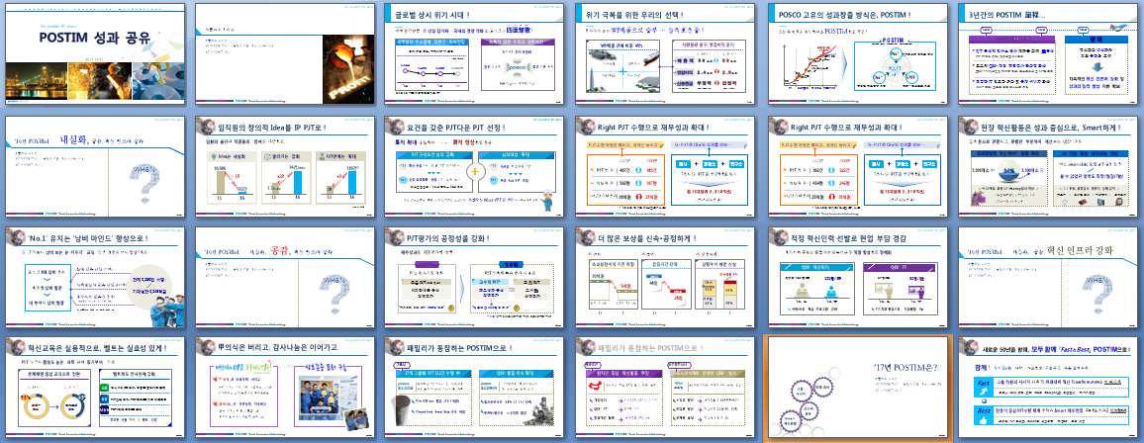
자료 수집/분류
1.2 보고서 작성 흐름
③ 산출물 이미지가 어느정도 명확해야, 불필요한 자료 수집의 낭비를 줄일 수 있다.
제목과 핵심결론인 헤드라인만 있는 고스트팩(빈칸 보고서)를 작성
고스트 팩의 빈칸을 채우는 데 필요한 자료 중심으로 수집하면, 시간을 절약할 수 있음
자료수집의 범위와 깊이를 조정하는 데 도움이 됨
또한 고스트 팩은 전체 보고서 흐름을 생각하고, 명확한 보고서 작성 방향 설정에도 필요 함
④ 마지막으로 조사 방법을 결정하고, 누가 언제까지 수집할 것인가에 대한 계획을 수립해야 한다.
- 반드시 확인하고 싶은 가설을 명확히 설정 한 후, 필요 자료, 조사방법, 일정, 조사범위 등에 대한 계획 수립

Slide 15



자료 수집/분류
1.2 보고서 작성 흐름
자료 수집 시 대표적인 Facts나 실적을 골라서 ‘사례’로 설명하면 설득력이 높아진다.
※ ‘사례’예시
❑ ’17년은 고수익 창출뿐 아니라 미래대비 과제를 발굴하여, 지속적인 성장 발판을 마련
글로벌 社들은 IoT/Big Data/AI 등 신기술 기반의 사업으로 Transformation 진행 中
제조업에서 디지털 산업으로 전환
자율주행차, 로봇 사업 추진
스타트업 삼성 선포
주요 이해관계자의 VOB/VOC를 수집하여 보고서 작성시 활용하면 현장감이 살아난다.
【 균형 잡힌 VOB/VOC 수집방법 】
※ VOC 예시
① 대표성이 있어야 한다. (소수의견 편중 유의)
② 현실적으로 불가능한 의견은 배제한다.
③ 현장의견은 분야별로 나누고, 균형을 맞춘다.
VOB
“차별화 Idea를 과제로 수행함으로써 실행력과 성과창출이 가속화 됨”
VOC
“당초 취지대로 꼭 필요한 경우만 전임 투입되어,
과제수행으로 인한 현업부담감도 줄어듦”

Slide 16
자료 수집/분류
1.2 보고서 작성 흐름
【 자료수집 소스 】
구 분 | 자료원 | 소 개
철강협회 | http://www.kosa.or.kr/ | 철강에 관련된 자료, 통계 등
POSCO GIH | 포스코 EP 접속 후 GIH 접속 | 대내외 환경, 철강,에너지, 소재 등 다양한 자료 등이 구축되어 있음
통계청 E-나라지표 | http://www.index.go.kr/egams/ | 인구통계, 산업통계 등 다양한 통계지표 구축
포스코경영연구소 | http://www.posri.re.kr/ | 철강 및 소재 등 이슈 트렌드 분석 등 다양한 자료들이 구축되어 있음
LG경제연구소 | http://www.lgeri.com/ | 국내 동향, 경영현황, 트렌드 등 다양한 자료들이 구축 되어 있음
삼성경제연구소 | http://www.seri.org/ | 보고서 형태로 경영 이슈 및 진단 등(포럼 및 다양한 콘텐츠가 있음)
한국교육학술 정보원 | http://www.riss.kr/index.do | 국내외 학위논문, 학술지 논문 등을 볼 수 있음
한국은행 | http://ecos.bok.or.kr/ | 경제통계시스템, 주요경제지표, 원자재 지표 등
금융감독원 전자공시시스템 | http://dart.fss.or.kr/ | 기업현황, 재무, 손익, 사업개요 등 회사의 주요 현황을 찾을 수 있음
관세청 | http://www.customs.go.kr/ | 수출수입 내역 및 관세에 대한 세부적인 파악이 가능함
한국방송공사 | http://www.kobaco.co.kr/ | 소비자행태조사(MCR : Media&Consumer Research) 자료 / 소지자의 트렌드 파악 가능

Slide 17
자료 수집/분류
1.2 보고서 작성 흐름
(2) 수집 자료 분류
수집 정보는 의미 있는 단위로 Leveling/ Labeling 하여 구조화한다.
① Leveling : 도출한 정보 Contents를 내용의 상하 계층을 고려하여 Level 분류
Level 1
Level 2
Level 3
Level 4
Contents 11
Contents 12
Contents 13
…
Contents 21
Contents 22
Contents 23
…
Contents 31
Contents 32
Contents 33
…
Contents 41
Contents 42
Contents 43
…
② Labeling : 유사 Contents를 Grouping한 후 대표성 있는 명칭으로 Labeling
Level 1
Level 2
Level 3
Level 4
Contents 11
Label
Contents 33
Label
Label
Contents 21
Contents 26
Label
Contents 43
Contents 17
Contents 13
Contents 22
Label
Label
Label
Contents 45
Contents 11
Contents 19
Contents 24
Contents 25
Contents 46
☞ 우선 순위가 떨어지는 정보나, 단순 데이터는 첨부 자료로 활용 또는 삭제

Slide 18
보고서 작성
1.2 보고서 작성 흐름
【 보고서 작성 몰입 Tips 】
짧은
마감 시간을 설정하라
초고는 속성으로 쉽게 쓴다. → 보완 수정을 거듭하여 보고서 완성도를 높인다. - 상사 지시를 받거나, 니즈를 확인한 다음에 5분 내로 핵심 줄거리 5~6줄을 써본다. - 영감은 보고서를 쓰기 시작해야 떠오른다. - 질 보다는 양 위주로 작성(또는 자료를 첨부)후 계속 줄여나간다.
절실함을 가져라
스스로 공포감을 조성한다. → 보고서를 기한 내에 마감하지 못했을 때의 상사 반응을 상기해본다. - 잘 쓰려는 생각, 천하의 명문 보고서 작성 욕심을 버리고 기한 내 보고서 작성에 몰입하게 된다.
보고서 작성에 대한 간절함을 가진다. → 그러면 무의식이 아이디어를 제공한다. “ 72시간 동안 한 가지 주제만 생각하면 생각하지 않은 것이 생각나게 된다_서울대 황농문 교수”
습관을 가져라
자기만의 보고서 작성 습관 또는 의식을 가진다. - 보고서 작성 전에 자기만의 특정 의식을 반복한다. (예 : 커피 마시기, 산책하기 등) - 보고서 작성 후에는 반드시 뇌에 보상을 해준다. (예 : 케익 먹기, 음악 듣기 등) ☞ 보고서 작성 전.후에 자기만의 일정한 의식을 치르면, 뇌가 보고서 작성모드로 활성화된다.

Slide 19
보고서 작성
1.2 보고서 작성 흐름
(1) 스토리 라인 작성
보고 받는 사람에게 어떤 메시지를 기억 속에 남길 것인가?의 관점에서 Plot과 내용을 구성한다.
- 보고서 작성 목적을 분명히 하고, 결정사항 및 주문사항이 무엇인지 명확히 드러나야함 !
- 보고서의 전체 큰 흐름인 대강성과 중요 내용에 대한 구체성을 동시에 충족해야 함 !
스토리라인 전개 방법 → 회사 내 대부분의 보고서는 결론을 먼저 제시하는 두괄식을 사용한다.
미괄식 : 결론에 대한 논쟁의 여지가 있을 때
두괄식 (Pyramid Structure) : 결론이 명쾌할 때
先 근거 제시
先 결론 제시
後 결론 제시
後 근거 제시
결론 (핵심 컨셉*)
근거 (뒷받침 내용)
방법 (보충자료)
* '중심이 되는 핵심내용' 또는 '결론' 즉 궁극적으로 말하고자 하는 ‘그 무엇’

Slide 20
보고서 작성
1.2 보고서 작성 흐름
※ Pyramid Structure 사례 1: ‘묶어주고’ → ’풀어주고’ 또는 ‘풀어주고’ → ‘묶어주고’
신재생 에너지 사업의 성과공유 모델
묶어
주고
①보유기술 이전형
②신사업 공동개발형
③협력업체 제안형
① 보유기술 이전형 : 공동개발사의 국내외 시장 개척을 위한 사업 지원 확대
~~~~
~~~~
② 신사업 공동개발형 : 핵심기술 개발 및 주요제품 국산화 추진
풀어
주고
~~~~
~~~~
③ 협력업체 제안형 : 운영 시스템 개선과 기술개발/적용을 통한 시너지 창출
~~~~
~~~~

Slide 21
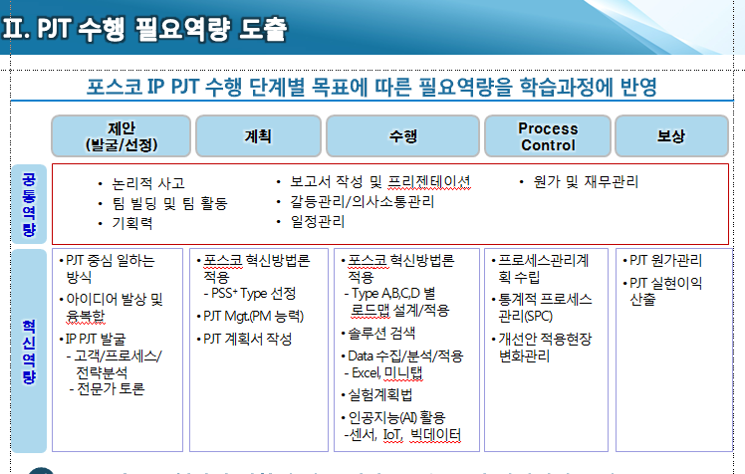
보고서 작성
1.2 보고서 작성 흐름
(2) 제목/목차/본문 작성 개요
제 목
보고서의 핵심주제가 담겨져 있어야 한다.
목 차
보고서 전체의 스토리라인을 파악 할 수 있도록 구성한다.
본문
보고서 전체의 수평적 논리와 슬라이드 내의 수직적 논리 구조를 동시에 고려해야 한다.
거시적 관점에서 차츰 미시적 관점으로 좁혀 나가며 검토하는 것이 바람직하다.
① 헤드라인 메시지(결론)
② 본문 내용(근거)
② 본문 내용(방법)
③ Takeaway Box
“ 역량향상의 핵심 동인은 경영층의 관심과 신속한 피드백 ! “

Slide 22
보고서 작성
1.2 보고서 작성 흐름
① 헤드라인 메시지(결론) → 1 ~ 2줄 Best, 최대 3줄의 문장으로 작성
반드시 헤드라인 메시지를 작성한 다음, 헤드라인을 뒷받침하는 본문을 구성한다.
전체 슬라이드의 각 헤드라인 메시지는 꼬리에 꼬리를 물고 하나의 흐름을 형성하며 연결되어야 한다.
- 전체 관점에서 보고서 각 장의 수평적 논리를 확인 - 전체 Slide Pack에서의 내용 위치를 재 확인한다. (앞 뒤 슬라이드와의 연결과 호흡 유지)
헤드라인 메시지의 구조는 본문의 구조와 일치해야 한다.
- 본문이 두 개의 column으로 구성되었다면, Title도 두 메시지를 순서대로 언급해 주어야 함
슬라이드의 핵심 개념을 담은 단어를 사용해야 한다.
- 시작부분의 몇 단어는 이전 슬라이드의 컨셉을 반복하는 형식일 수 있음
헤드라인 메시지는 독자가 슬라이드를 어떻게 읽어야 할지를 가이드 한다.
- 시각적으로 복잡한 이미지 또는 계량적 데이터가 제시되는 경우, 헤드라인 메시지가 특히 중요함
고객(상사)의 니즈를 충족하되, 그가 생각지 않은 독특한 관점이 담겨 있으면 매력적인 헤드라인 메시지가 된다

Slide 23
보고서 작성
1.2 보고서 작성 흐름
② 본문내용 (근거, 방법)
반드시 헤드라인을 뒷받침해야 함. 또는 본문 내용에 맞게 헤드라인을 수정한다.
One slide One Message? → One slide One ( )로 작성한다 !
- 메시지 흐름이 여의치 않을 경우는 슬라이드를 나누거나, 여러 메시지를 포괄하는 단어로 문장구성
논점과 직접 관련 없는 내용을 자세히 설명하거나, 유사한 내용을 말만 바꿔서 기술해서는 안된다.
그렇다고 지나치게 압축적이면 읽으면 읽을수록 궁금증을 자아내게 된다. - 모든 약어나 전문용어는 처음 나타날 때 주석을 달아줘야 함(장문의 보고서의 경우는 중간 중간 다시 설명)
Back to the basic에 충실해야 한다 ! 특히 맞춤법을 정확히 지킨다. 오타에 유의해야 한다.
- 넘버링, Bullet, 숫자/외국어/약어/용어, 맞춤법/문법, 띄워 쓰기
- 내·외부 정보는 출처를 반드시 밝히며, 수치는 단위를 명기하는 등 기본 준수
회사 보고서 작성에서의 맞춤법 공식… 100 – 1 = 99가 아니라 0

Slide 24
보고서 작성
1.2 보고서 작성 흐름
※ ‘과’ 또는 ‘와’와 ‘및’의 사용을 정확히 해야 한다.
▶ ‘과’ 또는 ‘와’는 두 단어 사이에서 사용된다. 즉, “문장의 형식과 내용에 대하여 ……”와 같은 경우이다.
▶ ‘및’은 ‘과’나 ‘와’보다는 긴 병렬적인 문자에 사용되며, 문장의 맨 뒤에서 앞뒤를 연결한다. 즉, “총무과와 행정과의 남자 및 여성과의 여자 ……”와 같은 경우이다.

Slide 25
보고서 작성
1.2 보고서 작성 흐름
【 Bullet 활용 Tips】
Bullet 사용 패턴을 통일하고, Bullet 사이즈, 간격을 일정하게 적용한다.
~~~~~~~~~~
~~~~~~~~~~
- ~~~~~~~~~~
1주제 1Bullet 원칙을 지킨다.
(오적용 사례)
• 과제 사전심의(296건) 및 아이디어 타당성 검토(706건)
• PCP 워크숍 운영(93회) 및 임원방문 변화관리(55명)
• 과제 사전심의(296건) 및 아이디어 타당성 검토(706건)
, PCP 워크숍 운영(93회) 및 임원방문 변화관리(55명)
동일 Level 동일 Bullet을 사용한다.
(오적용 사례)
(광) 하역~고로 물류 동기화 등 7건의 과제지원
데이터 분석 등을 통한 문제 원인 및 개선안 도출
(광) 하역~고로 물류 동기화 등 7건의 과제지원
→ 데이터 분석 등을 통한 문제 원인 및 개선안 도출

Slide 26
보고서 작성
1.2 보고서 작성 흐름
② 본문내용 (근거, 방법) : 본문 작성의 핵심 요소
“명료하게 써라. 그러면 이해된다. 그림처럼 써라. 그러면 기억속에 머물 것이다” (美 언론인 조지프 플리쳐)
논리 정연해야
(Logical)
제목~헤드라인~본문내용 간에 상호모순 없이 정합성을 유지 !
원인과 결과의 인과관계가 명확해야 한다.
신뢰할 만한 자료를 수집/생성 → 과학적/객관적 분석 → 참신한 대안/결론을 제시
이해하기 쉬워야
(Easy)
보고서는 그 자체로서 완결성을 가져야 한다. → 내용 이해를 위한 질문이 없어야 함
- POSWIS 또는 이메일로 보고 後 대면 보고하는 기업문화를 감안
해당 전문가의 수준으로 깊이 이해하고, 비 전문가도 이해할 정도로 쉽게 써야 한다.
- 독자의 지식수준을 고려하고, 짧은 문장을 사용하여 의미 전달 속도향상
가독성이 높아야
(Visual)
상대방이 한눈에 핵심내용을 파악할 수 있도록 시각화해야 한다. - 인간 판단의 83%는 시각에 의지! (미국 시큐러스대 연구) - 자뇌보다 우뇌의 기억용량이 100만 배* 큼 (자뇌는 텍스트로, 우뇌는 이미지로 기억) * 1981년 노벨상 생리의학상 수상 Roger Soerry박사

Slide 27
보고서 작성
1.2 보고서 작성 흐름
【 인과관계 논리 확보 원칙 】
인과관계 논리 구조 : 원인(이유) ~ 결과 / “앞뒤가 맞아야!!!!”
공동변화의 원칙
보고서 앞과 뒤가 맞아야 한다. 원인변수가 변동하면 결과변수도 변동하는 구조라야 한다. 잘못된 사례) 고근속 직원 퇴직에 따른 저근속 직원 증가로 기술/노하우 전수 단절 리스크 발생 ➔ ( )
시간 선행의 원칙
원인변수들이 결과변수에 앞서서 나타나야 읽기 쉽다. 잘못된 사례) 오일이 누유 되기 때문에, 리테이너를 교체할 때가 된 것 같다. ➔ ( )
허위관계
배제의 원칙
별개의 결과변수 또는 상하위 개념의 내용을 원인과 결과로 표현하면 안 된다. - 별개의 결과변수를 원인으로 오용 : 과제 수행건수가 증가하여, 철강가격이 회복 되었다.
- 하위개념을 상위개념의 원인으로 오용 : Smart化 가속으로 철강가격이 하락하였다.

Slide 28
보고서 작성
1.2 보고서 작성 흐름
【 본문배열 】
보여주고 싶은 것이 자연스럽게 드러나도록 작성 !
시선 움직임의 3원칙 !
위에서 아래로
왼쪽에서 오른쪽으로
회전은 오른쪽으로
☞ 수직·수평선의 2/3∼3/4*에 핵심 내용을 배치한다.
☞ 그래프/이미지는 左, 텍스트는右
* 보고서를 읽는 사람의 눈이 가장 먼저 가는 곳

Slide 29
본 문
1.2 보고서 작성 흐름
【 슬라이드 균형 】
상∙하∙좌∙우*가 적절한 균형을 이뤄야 하며, 하단이 묵직해야 안정감 있어 보인다. * 색, 도형, 텍스트
- 각 줄의 문장 길이가 비슷해야 내용이 알차 보임 - ‘이미지’를 넣을 경우 한쪽에 몰아서 구성하면 불안정해 보임
안정적
구도
상∙하 가로 1:1 분할 型
1개의 상단을 2개의 다리가 받치고 있는 型
2개의 가지를 1개의 뿌리가 받치고 있는 型
불안정
구도
상∙하 불균형 型
좌∙우 불균형 型
2:2 분산 型

Slide 30
본 문
1.2 보고서 작성 흐름
【 슬라이드 정렬과 여백 】
일반 보고서는 1페이지 내에 12~15줄 내외를 준수하되, 1~2줄을 가감해 본다. * 단, 너무 빡빡해 보이지 않도록, 글자폰트, 줄간격, 여백을 적절히 조정한다.
줄수
상•하•좌•우•중앙의 행과 열을 정확히 맞춰서 정렬한다. (행과 열은 생명선이다!)
도형, 표, 그래프, 이미지의 간격이 들쑥날쑥 하지 않아야 한다.
정렬
가독성을 위해 30% 정도의 여백을 확보한다. → 여백이 없으면 산만해 보인다.
상•하•좌•우의 공간, 행간, 자간을 일정하게 유지한다. → 안내 선을 활용한다.
여백

Slide 31
본 문
1.2 보고서 작성 흐름
【 구조화 】
문장의 Text 내용을 박스패턴과 As-Is / To-Be 패턴 등으로 시각화하여 가독성을 향상
목적 : 독자의 이해 노력을 최소화하기 위한 것, 즉 내용이 아닌 구조만 봐도 이해가 되도록 도와주는 것
→ 구조화를 위해서는 내용에 대한 이해가 선행되어야 함
박스 패턴
자료 수집/분석 → 유사 내용 그룹핑 → CDMA → 레벨링 → 키워드로 네이밍(라벨링)
【 자료 수집/분석 】
【 유사내용 그룹핑 】
【 키워드 라벨링 】
【 내용 CDMA/레벨링 】
ㅇxxxㅇㅇㅇㅁㅁ
Xㅁㅁxxxxxx
ㅁㅁㅁㅁㅇxxx
ㅇㅇㅇㅁㅁㅁㅁㅇxxx
ㅇㅇㅇㅇㅇㅇㅇㅇㅇㅇㅇㅇ
OOO
ㅇㅇㅇ → ㅇㅇㅇㅇ
ㅁㅁㅁㅁㅁㅁㅁㅁㅁㅁㅁㅁ
□□□
ㅁㅁㅁ → ㅁㅁㅁㅁ
xxxxxxxxxxxxxxxxxxxxx
XXX
xxx → xxxx

Slide 32
본 문
1.2 보고서 작성 흐름
As-Is / To-Be 패턴
As-Is는 현재의 상황이나 이슈를 제시, To-Be는 향후 개선방향과 시사점을 도출
* 'As-Was / As-Is' 또는 '현황 / 이슈' 또는 '이슈 / 개선방향' 도 동일하게 적용
【 수집자료 분석 】
【 As-Is 정리 】
【 To-Be 정리 】
학습, 연구
내외부 문헌자료조사
내외부 전문가 인터뷰, 워크숍
수집자료 정성분석, 통계분석
Box 패턴 구조화 방법을 적용하여 작성
Box 패턴 구조화 방법을 적용하여 작성
※ 'As-Was / As-Is' 또는 '현황 / 이슈' 또는 '이슈 / 개선방향' 사례
【 QSS⁺ FT 】
【 QSS⁺ 컨설턴트 】
5S/My Machine 유지관리 및 과제지도 등
지 도
My M&S 및 과제지도, 선진기법 적용 등
일상 수준진단, 직원 Mind set 교육 등
변화관리
전문가 수준진단 및 직책자 Mind set 교육

Slide 33
보고서 작성
1.2 보고서 작성 흐름
③ Takeaway Box
Takeaway Box는 본문에서 명백하게 나타나지 않았을 수도 있는 2차적 사실을 표현하는 장소다.
→ 슬라이드의 주요 결론을 나타내 주는 것은 Takeaway box가 아니라 헤드라인 메시지임
다음 슬라이드의 전환을 도와주는 역할을 한다.
→ 다음 슬라이드에서 개념의 발전이 이루어지는 경우, Takeaway box는 현 슬라이드와 다음 슬라이드를 연결해 주는 역할을 함
※ Takeaway Box 를 잘못 사용하는 경우
다른 또는 추가적인 아이디어를 적음
슬라이드 본문의 내용을 강조하기 위해 반복하는 용도
다른 부분에 자리가 없어서 쓰지 못한 내용을 적는 공간으로 활용
여유 공간이 너무 넓어 무언가 적어야 할 것 같아 불필요한 내용을 기록

Slide 34
보고서 작성
1.2 보고서 작성 흐름
> Easy & Visual up 사례 <
(레벨 1 : key word )
채권금리 전망
세계 금융시장 흐름 미국의 경기 호조세 및 양적 완화 축소전망으로 금리가 상승하려는 흐름과
경기 부양을 위한 양적 완화 기조를 지속하기 위하여 저금리를 유지하려는 흐름이 맞서고 있음
해외 금리의 주요한 흐름
미국의 금리 인상이 현실화 되면 세계 금융시장에서 달러의 부족 예상
유럽은 브렉시트 리스크 증대로 유동성이 필요한 상황
중국은 금융시장 경색을 해소하기 위해 지급준비율 및 금리를 내려 유동성 확대 정책을 사용
일본의 경우 양적 완화 기조를 유지하고 있음
결론 우리 나라는 물가가 안정적이고 가계부채 비율이 높은 상황과 경기부진이 이어지고 있으므로 금리인상 요인이 부족함. 따라서 낮은 금리와 저물가 기조가 지속 될 것으로 예상됨
Notes:
지

Slide 35
보고서 작성
1.2 보고서 작성 흐름
(레벨 2 : Grouping )
제목 : 채권금리 전망
제목 : 채권금리 전망
세계 금융시장 흐름
세계 금융시장 흐름
해외 금리의 주요한 흐름
해외 금리의 주요한 흐름
대한민국 채권금리 전망
대한민국 채권금리 전망
(레벨 3 : Easy up )
채권금리 전망
세계 금융시장 흐름
해외 금리의 주요한 흐름
금리상승 흐름
저금리 유지 흐름
미국 금리인상 현실화 시 ➔ 세계 금융시장 달러부족 예상
그리스 재무 불이행 시 ➔ 유럽 유동성 필요
지급준비율과 금리인하 ➔ 중국 유동성 확대정책 사용
미국의 경기 호조 세
미국의 양적 완화 축소전망
경기부양을 위한 양적 완화 기조 지속
대한민국 채권금리 전망
금리 인상요인 부족 ➔ 낮은 금리와 저물가 기조 지속
안정적 물가
높은 가계부채 비율
경기부진 지속
Notes:
지

Slide 36

보고서 작성
1.2 보고서 작성 흐름
(레벨 4 : Visual up )
채권금리 전망
세계 금융시장 흐름
세계 금융시장 흐름
금리상승 흐름
저금리 유지 흐름
글로벌
미국 금리인상 → 달러부족 예상
미국의 경기 호조세
미국의 양적완화 축소전망
경기부양을 위한 양적 완화 기조 지속
유 업
브렉시트 현실화 → 유럽 유동성 필요
중 국
지급준비율/금리인하 → 유동성 확대정책
대한민국의 채권금리 전망
금리 인상요인 부족
안정적인 물가
높은 가계부채 비율
지속되는 경기부진
낮은 금리와 저물가 기조 지속
Notes:
지

Slide 37
보고서 작성
1.2 보고서 작성 흐름
(3) 易地思之 마음으로 보고서 수정/보완
【교정/교열/윤문* 절차】
보고서를 설명하는 나 자신과 보고를 받는 상대방을 떠올린다.
상대방의 지식/경험/가치관, 성격/말투/표정, 상황 등을 구체적으로 떠올려 본다.
내가 작성한 보고서를 한 줄 한 줄 정확히 읽어가면서 상대방이 어떤 느낌을 받을지 생각해본다.
읽으면서 논지•단어•문장 등이 불편하거나 어색했던 부분을 표시해 둔다.
보고 時 나올만한 질문이나 의견을 생각해보고, 노트에 적는다.
④~⑤의 메모를 바탕으로 부족한 자료를 보완하고, 보고서를 다시 교정/교열/윤문 한다.
*교정 : 명백하게 틀린 부분을 고치는 것. (오탈자나 맞춤법 등)
*교열 : 어색한 부분을 바로잡는 것. (주술관계, 수식관계 등)
*윤문 : 쉽고 명료하게 다듬거나, 더 잘 어울리는 단어와 표현을 찾고 문장과 문단 순서를 바꾸는 것

Slide 38
보고서 작성
1.2 보고서 작성 흐름
Macro and Micro 교정/교열/윤문
Macro보완
Micro보완
보고서 전체의 논리적 오류 확인
내용의 누락, 중복 점검
슬라이드間/문단間 균형과 흐름구조 리뷰
두괄식 슬라이드 구조 유지여부 확인
1문장 1메시지를 다루고 있는지 체크
정확한 용어의 사용과 통일성 유지
보고서 內 숫자, 단위 재확인
선, 색, 도형, 도표, 그래프 스타일 일관성 확인
문장 표현 스타일 통일 (서술형, 체언종지형 등)
인칭과 시제의 통일, 문법 오류 점검
오자, 탈자, 비속어, 구두점, 띄어쓰기 재확인
출처, 각주 표기 방법 일관성 유지

Slide 39
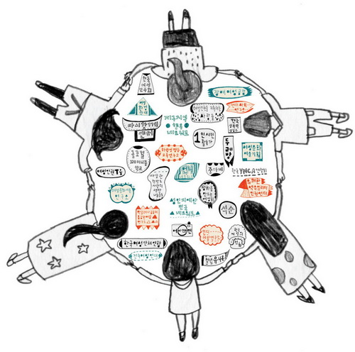
보고서 작성
1.2 보고서 작성 흐름
【 교정/교열/윤문 TIPs 】
팀원들과 함께 수정/보완 하라 ! → 학습과정으로 활용한다. - 개인이 보지 못했던 부분을 팀원들이 다른 시각과 전문성을 갖고 보완할 수 있다. - 처음에는 시간이 많이 소요되지만, 점차 시간을 단축하게 된다. - 팀원 상호 학습하는 시간이 되어, 전체의 보고서 작성역량이 상향 평준화 된다.
리더가 ‘서로 지적질 해주는 게 예의다’ 라는 보고서 수정/보완 문화를 조성한다. - 팀원이 서로 경쟁간계가 아닌 협업이 활성화 된다, - 보고서 작성은 팀의 공통 작품이라고 생각하게 된다.
지적을 위한
지적을 하는 사람
인사로
칭찬하는 사람
취향이 달라
혹평하는 사람

Slide 40
2. 보고서 작성 실무
학습목표
▶ 간결하고, 정확한 문장 작성 및 정리 기법을 익힌다.
▶ 세련된 색, 선, 도형, 도표 및 그래프 작성 방법을 체득한다.

Slide 41
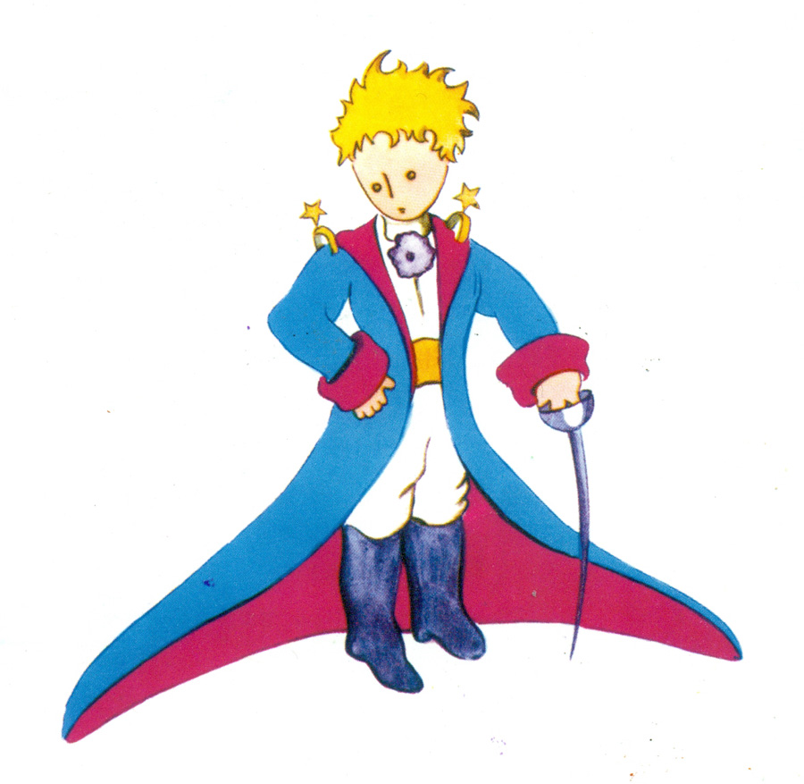
문장 작성원칙
2.1 문장 작성
1. 문장 작성 원칙
팔리지 않는 상품은 무가치하다. 읽히지 않는 보고서는 무의미하다. 읽혀지려면?
① 간결하게 ② 정확하게 ③ 읽기 쉽게
① 간결하게
‘줄 정확히 맞추기, 중복 배제, 단문’ 원칙을 준수
필요한 말만 적혀 있어야 한다 → 문장은 수식어가 없는 단문이고 불필요한 문장도 없어야 한다.
읽기 쉬워야 한다. → 단어나, 말하려는 논지도 이해하기 쉬워야 한다.
완벽함이란,
더 이상 더할 것이 없는 상태가 아니라
더 이상 뺄 것이 없는 상태다.

Slide 42
문장 작성원칙
2.1 문장 작성
(1) 줄만 빈틈없이 맞춰도 간결해 보인다 !
단순함이란, 궁극의 정교함이다._스티브 잡스
수직•수평 줄은 '서식 → 맞춤'으로 정리한다. (감으로 정리하지 말 것!) - '마우스 오른쪽 → 눈금자 선택후 /눈금 및 안내선 → 화면에 그리기 안내선 표시'를 활용
(2) 가능하면 頭文을 사용하지 말자 !
“다음과 같이 ~~~~~을 추진하고자 합니다.”와 같은 두문을 사용하지 말고, 바로 핵심정보를 중심으로 보고서를 작성해야 한다.

Slide 43
문장 작성원칙
2.1 문장 작성
(3) 중복 배제, 압축 문장 사용 ! 더 뺄게 없을 때 까지 빼라 !
한 문장 내 중복어/동의어(문구) 사용을 자제한다. (강조를 위한 의도적 반복의 경우는 제외) - 우리말과 한자 중복 예) 지나간 과거 → ( ) , 위기 상황 → ( ), 지나치게 과소평가 → ( )
- 동의문구 예) 경기침체기 동안 / 심의 평가를 낮게 받아서 통과하지 못했다
하나의 슬라이드 내에 어쩔 수 없이 중복단어를 사용할 경우는 → 유사단어로 대체한다. 예) 기존 교재 내용을 다른 내용으로 변경 → ( )
체언 종지형을 사용하면 강한 임팩트를 줄 수 있다. 예) 빨간색은 위험을 상징합니다 → ( )
상대방의 입장에서 중요하지 않은 내용은 과감하게 줄이고, 수식어 없이 사실만 기술한다. - 이해하지 못할 정도로 내용을 압축하거나, 자신만 아는 약어나 전문용어*를 사용하지 않음
기호를 활용하여 압축효과를 높인다. 예) 상승↗ 하락↘ 상승후 ↗↘ 하락 후 상승 ↘↗ 상승 후 유지 ↗→ 등
* Full spelling 병기
중복은 죄악이다 ! 중복을 철저히 박멸하자 !

Slide 44
문장 작성원칙
2.1 문장 작성
② 정확하게
현장에서 사실과 데이터를 수집하고 이를 근거로 작성
(1) 구체적인 사실 중심의 문장을 작성 ! 모호한 표현은 금물이다.
구체적인 데이터와 직설적 표현을 통해 궁금함이 없게 문장을 작성 한다. - 곧, 매우, 상당히, 약간, 좋은 등의 형용사, 부사 표현을 자제
비교와 판단 기준을 제시한다. (주관적인 표현은 최소화, 출처 제시)
“~했음” “~진행 중“ “~할 예정“ 등 시제를 분명히 한다.
“~해야 한다. ~할 것이다”와 같은 논평식 표현도 자제한다.
(사례 1, 2 중 어느 문장을 선택하겠는가?)
사례 1
연구계약직은 연구과제 수행에 필요한 전문인력과 행정업무 지원 인력으로 구성되어 있음
사례 2
全 교직원의 42%인 연구계약직 600명이 연구과제 추진(450명)과 행정 지원(150명) 역할을 수행

Slide 45
문장 작성원칙
2.1 문장 작성
※ 숫자가 갖는 임팩트를 200% 살려보자 !
구 분 | 사용법
통계자료 제시 | 숫자는 세계 공통언어로써, 상대방에게 신뢰를 줄 수 있다. - 통계자료의 신뢰성 확보를 위해 출처와 데이터 산출 시점을 기재
비교를 통한 강조 | 절대치만이 아니라 비교할 수 있는 비율, 차이로 설명한다. 예) ’16년 100억원 판매 → ’15년 80억원 대비 20억원 증가한 100억원 판매
실감나는 비유 (흥미를 자극) | 현장감 있는 내용으로 관심과 흥미를 자극한다. 예) 영화 ‘쥬라기 공원’으로 1년에 8억500만 달러의 흥행 수입을 올렸다. ➔ 영화 ‘쥬라기 공원’의 성공은 자동차 150만대를 수출해서 얻는 수익과 같다.

Slide 46
문장 작성원칙
2.1 문장 작성
(2) Fact, Issue, Recommend 를 명확히 구분한다. (Fact만 있는 슬라이드는 첨부물로 분류)
Fact (정보/자료)
Issue
(현상, 문제점, 분석결과)
Recommend
(의견)
사실 나열로 근거를 만든다
사실을 분석, 이슈를 부각한다
토론을 통해 결론을 도출한다
▷ 하나의 슬라이드 內에서는 ‘Fact – Issue – Recommend’ 조합 패턴(구조, 꼴)을 통일한다.
(Fact 예시)
(Issue와 Recommend 예시)
교원의 Lab 비서 운영 현황
전임교원 280명이 Lab비서 115명 운영, 인당 0.41명으로 수도권 4년제 대학평균(0.3명) 보다 多
전임교원 | 연구계약직 |  | 교원당 Lab비서
 |  | Lab비서
280명 | 621명 | 115명 | 0.41명
전임교원 | 연구계약직 |  | 교원당 Lab비서
 |  | Lab비서
280명 | 621명 | 115명 | 0.41명
▷ Lab비서 업무표준 매뉴얼화를 통해 인력합리화 필요

Slide 47
문장 작성원칙
2.1 문장 작성
【 보고서 작성 아이디어 자극 Tips 】
인터넷 서점(YES24, 교보문고 등) : 보고서 작성 주제 관련분야의 책 제목과 목차를 둘러본다. - 목차를 보면 보고서 작성 구조에 대한 힌트를 얻을 수 있다. 특히 신간을 보면 신조어, 신개념을 차용할 수 있다.
구글 : 보고서 키워드로 이미지를 검색해보면 아이디어가 자극된다.
유튜브 : 보고서 키워드로 동영상을 검색 → 시청하다 보면 아이디어가 자극된다.
네이버 : 보고서 키워드로 컬럼을 검색 → 20여 개 정도를 읽다 보면 아이디어가 자극된다. - 칼럼 안에는 새로운 관점, 멋진 인용문구, 최신 통계, 구체적인 사례 등 다양한 컨텐츠가 들어있다.
네이버 국어사전 : 보고서 키워드에 대한 뜻풀이, 동의어, 반의어를 읽다 보면 아이디어 자극된다.
※ 보고서에 자주 쓰이는 동의어 집(엑셀파일 등)을 별도로 관리하여 활용한다. - 다양한 동의어를 사용하면 잘 쓴 글처럼 보인다. (예 : 확고, 확실, 명확, 분명 등) - 보고서 작성시 어휘 탐색 시간을 절약할 수 있다.

Slide 48
문장 작성원칙
③ 읽기 쉽게
별도 설명이 없어도 술술 읽혀지고, 읽으면 그대로 ‘보고’가 되게 작성
(1) “ ~할 / ~수 / ~있는 / ~것 / ~의” 을 제거만 해도 문장이 시원해진다.
“ ~할 / ~수 / ~있는 / ~것 / ~의” 단어를 없애는 방법
① 문장 속에 있는 “ ~할 / ~수 / ~있는 / ~것 / ~의” 단어를 찾아, 밑줄을 긋거나 색을 칠한다.
② “ ~할 / ~수 / ~있는 / ~것 / ~의” 단어를 일단 삭제하고, 다른 단어로 바꿔본다.
③ 문장이 말이 되게 단어를 추가하거나 더 삭제하며, 재 구성한다.
※ 단, 문장이 이해하기 어려워질 경우는 “ ~할 / ~수 / ~있는 / ~것 / ~의” 단어를 다시 삽입한다.
예) 낭비요소 중 없앨 수 있는 것을 모두 도출 → ( )
예) 신규 기술을 개발할 것이다 → ( )
예) 설비장애율에 변화가 있었다 → ( )

Slide 49
문장 작성원칙
2.1 문장 작성
(2) 지시어, 형용사, 부사 사용을 최소화한다
예) 쾌적하고 깨끗하며 매우 편안한 과제수행공간 → ( )
(3) 명사는 동일 보고서 내에서는 일관되게 사용한다.
고유 명사는 정확하고 일관되게 사용 → 인재창조원, 인창원을 혼용하지 않음
외래어는 영자 또는 한글로 사용규칙에 맞게 사용 → 과제, 프로젝트를 혼용하지 않음
- 기업명, 인명은 한글로 적고, ( )안에 영문을 표기한다.
- 영문 약어는 대문자로 쓰며, 영문단위는 소문자로 쓴다. (예 : cm, kg)
(4) 동사는 다양하게 사용해야 읽는데 흥미를 준다.
향상 | 구축 | 악화 | 개선 | 파악 | 확고
증가 | 정착 | 가중 | 개편 | 식별 | 확실
제고 | 마련 | 가열 | 혁신 | 규명 | 명확
상승 | 설치 | 심화 | 쇄신 | 인식 | 명료
☞ 강조가 목적일 경우는 의도적으로 동사나 명사를 반복한다.

Slide 50
문장 작성원칙
2.1 문장 작성
(5) 능동형으로 써야 쉽다 !(수동문 뒤에 숨지 마라)
누가 무엇을 했는지 정확히 알리려면 능동문을 써야 한다. 예) ~를 향상시킨 결과를 초래하였다. → ( ) 계획이 수립되었다 → ( )
출처가 불분명한 경우는 수동문을 쓴다. 예) GE는 Fastworks 방법론을 통해 신제품 개발기간을 30% 정도 단축한 것으로 보인다.
(6) 항상 긍정문으로 표현해야 쉽다. (부정의 부정으로 긍정을 표현하지 않는다.)
예) 12월 23일 전에는 요청한 제품을 보낼 수 없다. → ( )
예) 과제제안서에 대한 검토의견을 아직 받지 못했다. → ( )
예) 중요한 이슈가 아니라고는 못할 것이다. → ( )

Slide 51
문장 작성원칙
2.1 문장 작성
(7) 수식어를 피수식어 바로 앞에 두면 읽기 쉬워진다.
최소 My Machine활동구역 단위당 10개 설비
My Machine활동구역당 최소 10개 설비
(8) 쉬운 단어와 우리말의 운율(3-4-3-4/3-5-4-3)을 사용하면 읽기 쉬워진다.
단문으로 ‘탁, 탁’ 치고 나가는 글을 쓰면, 읽는 재미가 살아난다. 예) 불 필요한 과제 수행기간을 과감히 축소하고 → ( )
예) 과제 성과창출은 향상시키고 → ( )
예) 갑의식은 완전 제거하고 → ( )
예) 감사나눔은 지속적으로 확산시키고 → ( )

Slide 52
문장 작성원칙
> 실습 : 다음 문장을 교정해 보세요 (5분) <
출하제품은 12월 7일 도착할 것이다.
올해는 반드시 표면불량률을 3%낮출 것이다.
Smart기술은 생산성향상에 크게 영향을 미칠 것이다.
올해는 A강종 판매액이 3백만 달러가 될 것으로 기대하고 있다.
판매액이 3년 연속 증가하고 있는 강종이다.
생산가동 중인 제품이다.
크기, 형태, 색 등 3가지로
가동 시간은
‘16년부터 공장을 가동하기 시작했고
추가적인 장비는
~과의 협업을 통해
제품의 성능에 있어서
품질 불량으로 인해

Slide 53
문장 작성원칙
2.1 문장 작성
(9) 세련된 글꼴을 사용 ! → 글꼴은 가독성을 높이는 중요한 요소다.
상대방이 선호하는 글꼴을 2~3개 이내로 사용한다. (맑은 고딕, HY견고딕, 나눔명조 등)
각 슬라이드의 폰트 패턴이 일정해야 한다. 예) 제목 : HY견고딕, 헤드라인 : 맑은고딕 20pt, 본문내용 : 맑은 고딕 16pt
※ 글꼴 활용 사례
기본 | 강조 | 설명
글씨크기 (14pt) | 글씨크기 (18pt, 밑줄) | 글씨 크기를 변경 또는 밑줄을 친다.
색상 (검정) | 색상 (빨강) | 빨강, 파랑 등 눈에 잘 뛰는 색을 사용한다.
글꼴 (맑은고딕) | 글꼴 (HY견고딕) | 제목, 헤드라인 메시지 등에 HY견고딕을 적용해본다.
기울임 (없음) | 기울임 (굵게) | 기울임(Ctrl+I)과 굵게하기(Ctrl+B)로 강조해본다.
도형 (연한회색, 선굵기 0.25pt) | 도형 (빨강, 선굵기 2.25pt) | 색, 테두리 선을 조절하여 강조한다.
텍스트 상자 (색없음) | 텍스트상자 (파랑색, 흰글씨) | 텍스트 상자에 배경색을 지정해본다.

Slide 54



색 넣기
2.2 색 사용과 선 그리기
1. 깔끔한 보고서를 위한 색 사용 원칙
CI색, 파스텔 톤 색(원색 금물), 3색 이내 사용
CI 색을 활용하면 전체 보고서 색상의 통일감과 자연스러운 안정감(익숙함)을 줄 수있다.
빨강, 노랑, 파랑 등 원색을 사용하지 않는다. 파스텔 톤 사용 ! (원색을 많이 사용할수록 촌스럽게 보임) - 색 선택 사이트 : http://www.colorschemedesigner.com/T
주색상, 보조색상, 강조색상의 3색 이내를 사용하고, 각 도형이나 선의 색상과 질감이 일정한 패턴을 유지해야 한다. (추가 색이 필요할 경우 기 사용 3색과 유사한 색적용)
【POSCO CI색】
【 자주 사용하는 색 저장 】
R : 21
G : 118
B : 163
R : 113
G : 189
B : 223
R : 230
G : 247
B : 254

Slide 55
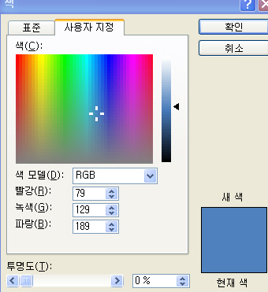
색 넣기
2.2 색 사용과 선 그리기
2. 색은 숫자다 ! (RGB값으로 원하는 색상을 넣는다. *red, green, blue)
파워포인트에서는 RGB값의 조합으로 색상을 표현한다.
- 색 전문 사이트에서 RGB값을 확인한다. (http://www.COLOURlovers.com/)
- 파워포인트 → 그리기 → 도형 채우기 → 다른 채우기색 → 사용자 지정에서 빨강, 녹색, 파랑의 값을 입력
【2가지 이상의 색】
【명암 조절】
【투명도 조절】
동일한 채도를 사용해야 이질감이 없음
상하위 레벨에서 명암을 조절하여 내용의 연관성을 표현
투명도를 조절하여 내용의 연관성, 순위, 순서 등을 표현

Slide 56
선 그리기
2.2 색 사용과 선 그리기
1. 실선/점선
선은 가늘고 연할수록 세련된 느낌, 두껍고 진할수록 강조하는 느낌 !
(1) 선의 두께
도형, 표의 내부는 0.25~0.5pt를 적용하는 것이 깔끔해 보인다.
강조할 부분은 1.5~2.5pt 정도를 적용한다.
(2) 선 色
도형, 표의 내부 선 색은 연한 회색을 사용하는 것이 무난하다.
도형, 표의 외부 선 색은 내부선과 같거나 조금 진하게 한다.
(3) 실선과 점선의 의미
실선 : ‘실행, 실체, 직접적인 연결’의 느낌을 준다.
점선 : ‘미완성, 준비, 예비, 가상, 앞으로 연결될 것’의 느낌을 준다.

Slide 57
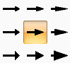
선 그리기
2.2 색 사용과 선 그리기
2. 화살표
화살표의 용도에 적합한 형태와 크기를 선택하여 사용
(1) 화살 형태
끝이 날카로운 화살표가 세련된 느낌을 준다.
※ 문장 내의 '좌•우•상호•상•하'지시 화살은 'ㅁ → 한자 키보드'하여 선택
→ ← ↔ ↑ ↓
(2) 화살 크기
보통의 경우 정 가운데 화살 크기를 선택한다.
방향성을 강조할 경우는 하단 중앙 크기를 선택한다. (3번 째 열은 미사용)
(3) 시작 형태
기본형 : ‘심플한 연결’의 느낌이 필요할 때 사용한다.
사각형/타원형 : 입체감이 살아나 ‘강한 연결’의 느낌을 준다.
- 너무 남발하면 복잡해 보일 수 있음

Slide 58
도형 그리기
2.3 도형/표/그래프/이미지 활용
1. 도형 형태 이해
(1) 사각형 그리기
사각형은 키워드를 강조하거나, 체계도/순서도의 구성요소로 사용한다.
내용의 느낌을 약간 부드럽게 하기 위해서는, 사각형의 모서리를 라운딩 처리한다.
동일 보고서 내에 2D와 3D 도형을 혼용하지 않는다.
【 사각형 활용 방법 】
검정/청색/적색 바탕에 두꺼운 흰색 텍스트를 사용하면 시선을 집중시킨다. (때론 위압감을 준다.)
테두리 선을 파선으로 하고, 색을 연하게 하면 예정된 사항이란 느낌을 준다.
강조 메시지는 테두리 선을 두껍게, 글꼴을 크고 진하거나, 배경색을 진하게 한다.
설비분석
A설비의 일상관리 활동을 통해 강건한 제조현장
설비 보전 및 운영 개선 시행
방법분석
B공정의 업무 프로세스를 세분화하여 문제점 도출
지속적 작업자의 동작분석으로 개선방안 마련
동작분석
C공정의 작업자의 업무숙련도를 진단

Slide 59
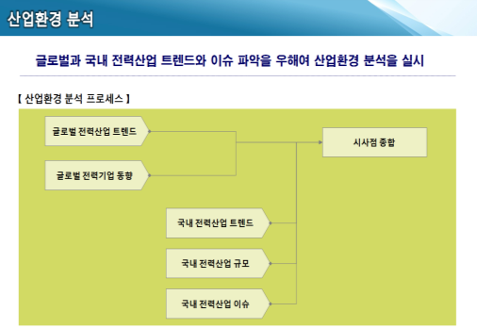
도형 그리기
2.3 도형/표/그래프/이미지 활용
(2) 오각형 그리기
방향과 진행을 표현할 때 사용한다. (시간, 순서, 흐름, 프로세스 등)
기본 도형 그대로 사용하기 보다는, 뾰족한 부분을 다소 부드럽게 조절하는 것이 세련되어 보인다.
순서를 강조하고자 할 경우 그라데이션하여 사용한다.
【 사각형/오각형 그리기 T 】
표현해야 할 도형이 많지 않은 경우에는 도형을 크고, 진하게 하는 것이 보기 좋다. (또는 도형 전체에 대해 배경색을 넣어줌)
특별한 경우를 제외하고는 도형에 그림자, 입체, 3차원 등의 효과를 넣지 않는다. (도형효과를 남발하면 둔탁해 보임)

Slide 60
표 그리기
2.3 도형/표/그래프/이미지 활용
1. 표 그리기 기초
(1) 도표가 필요한 상황
그래프로 표현하기에는 너무 많은 상관 관계 존재하는 경우
본인의 추정 사항 또는 계산 결과를 명백히 표현하고자 하는 경우
개개의 가치를 강조하고자 하는 경우 : 업체 명 또는 숫자
☞ 위의 경우 이외에는 도표를 가급적 사용하지 말 것 : 추세 파악이 힘들고, 읽기 어려우며 메시지 전달이 어려움
구분 열/행은 색 채우기를 한다
맨 위 줄과 아래 줄 선 두께 1.5~2pt
선 두께 0.25 pt 또는
세로/가로 줄을 없애본다
표의 좌/우 선은 없는 것이 깔끔

Slide 61
표 그리기
2.3 도형/표/그래프/이미지 활용
2. 표 편집
(1) 표의 행 높이와 열 너비 조절 방법
표의 행 높이와 열 너비는 일정한 간격으로 조절한다. - 표 : '표 선택 → 표 도구 → 레이아웃 → 표 크기' 에서 표의 행 높이 열 너비를 설정 - 셀 : '표 선택 → 표 도구 → 레이아웃 → 셀 크기' 에서 셀의 행 높이 열 너비를 설정
(2) 표의 텍스트 방식 (일반적)
‘구분’ 행과 열에 있는 텍스트는 가로/세로 가운데 맞춤 한다.
표 본문 셀에는 글머리 기호를 사용한다.
표 본문 셀에는 왼쪽 맞춤, 위쪽 맞춤을 적용한다.
표의 전체 셀에는 동일한 상•하•좌•우 여백을 적용한다. - '표 선택 → 표 도구 → 레이아웃 → 맞춤' 또는 '마우스 오른쪽 버튼 → 도형서식 → 크기 및 속성 → 텍스트 상자' 에서 여백을 조절
구분 | A공장 | B공장
ㅇㅇㅇ | ㅇㅇㅇㅇ - XXXX ㅈㅈㅈㅈ | ㅇㅇㅇㅇ - XXXX ㅈㅈㅈㅈ
※ 셀 內에 여백이 없으면 답답해 보임

Slide 62
표 그리기
2.3 도형/표/그래프/이미지 활용
(3) 숫자는 오른쪽 맞춤이 보기 좋다.
숫자 : 본문 셀의 숫자를 오른쪽 맞춤으로 정렬하면, 숫자 길이를 통해서 크고 작음을 직관적으로 알 수 있다.
- 왼쪽 공간이 너무 많으면, 오른쪽 여백을 많이 줘서 균형을 맞춤
‘구분’ 행의 텍스트 : ‘가운데 맞춤’과 세로 맞춤’중간’으로 정리하면 중심이 잡혀 보인다.
‘구분’ 종의 텍스트 : ‘왼쪽 맞춤’과 세로 맞춤’중간’으로 정리하면 안정감이 있어 보인다.
※ 표 수정 사례
(수정전)
(수정후)
고객사명 | 판매량(톤) | 단가(천원)
ㅇㅇㅇㅇ자동차 | 1,234 | 166. 7
ㅇ전기전자 | 456 | 30.3
ㅇㅇㅇ조선 | 11,287 | 26. 7
고객사명 | 판매량(톤) | 단가(천원)
ㅇㅇㅇㅇ자동차 | 1,234 | 166. 7
ㅇ전기전자 | 456 | 30.3
ㅇㅇㅇ조선 | 11,287 | 26. 7

Slide 63
표 그리기
2.3 도형/표/그래프/이미지 활용
> 실습 : 다음의 표를 아래의 크기로 조정해 보세요 (5분) <
구분 | 내용 | 비용
Man | 기능장 1명 기술사 1명 | 11,289
Material | 연원료 | 128,900
Machine | A설비 1세트 | 9,000
표 높이 7
표 너비 10
1 행의 높이 3, 2행의 높이 2, 3~4행의 높이 1
각 열의 너비 2.5
셀 좌/우 여백 0.3, 상/하 여백 0.2

Slide 64
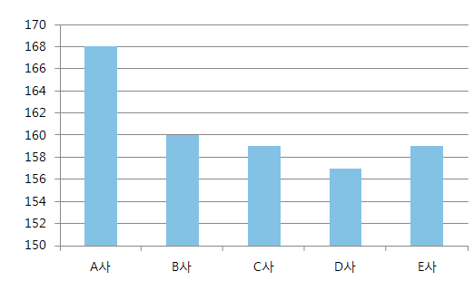
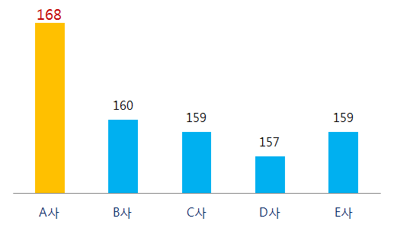
그래프 그리기
2.3 도형/표/그래프/이미지 활용
그래프는 “관계” 표현에 가장 적합함 : 관계를 텍스트로 표현하기에는 너무 복잡할 때 활용 (항목별/수준별 데이터가 많은 경우는 테이블 형태가 적합)
1. 막대 그래프
(1) 세로막대 그래프
눈금선 : 특별한 경우가 아니면 세로 축과 주 눈금선을 삭제해야 깔끔해 보인다.
축 범위 : 데이터 계열간 값의 차이를 강조하려면, 세로 축의 범위를 조절한다.
막대 두께 : 데이터 계열이 많다면 폭을 가늘게 하고, 계열이 적으면 폭을 넓게 조절하는 것이 보기 좋다.
※ 표 수정 사례
(수정전)
(수정후)
평균

Slide 65
실습
그래프 그리기
> 실습 : 다음의 데이터를 막대 그래프로 세련되게 표현해 보세요 (10분) <
고객사 | 판매량(톤)
A사 | 90
B사 | 166
C사 | 256
D사 | 257
E사 | 265

Slide 66
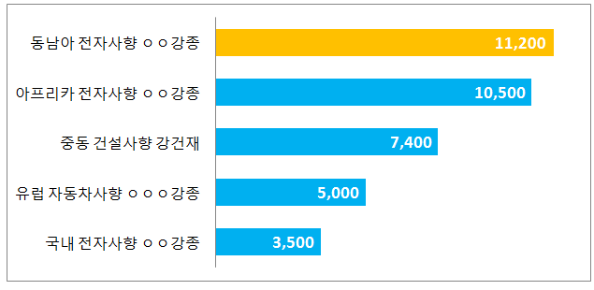
그래프 그리기
2.3 도형/표/그래프/이미지 활용
(2) 가로막대 그래프
오른쪽 막대그래프
양쪽 막대그래프
항목 텍스트가 길거나, 서열을 나타내려는 경우
동일 항목에 대한 연도별 비교, 전후 비교의 경우
※ 항목명칭이 긴 경우 사례
※ 항목별 전후 비교 사례
2015년
2016년
A강종
B강종
C강종
D강종
E강종

Slide 67
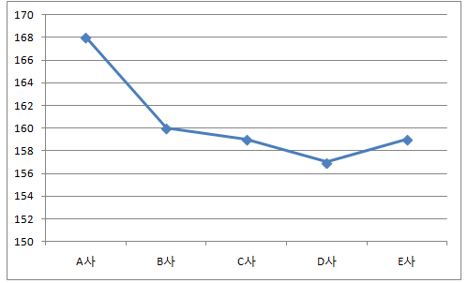
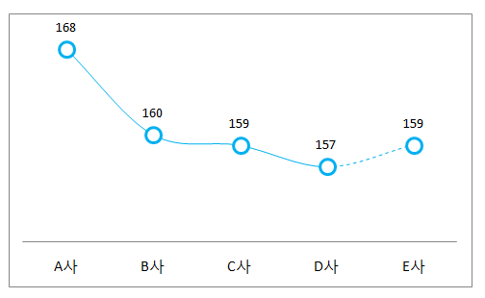
그래프 그리기
2.3 도형/표/그래프/이미지 활용
2. 선 그래프
(1) 세련된 선 그래프 그리기
표식 : 표식의 크기는 크게, 채우기 색은 흰색, 테두리 실선은 선색과 동일하게, 테두리 실선은 두껍게 한다.
선 : 직선은 논리적, 이성적 느낌을 주고, 완만한 선은 감각적인 느낌을 준다.
눈금선 : 특별한 경우가 아니면 세로 축과 주 눈금선을 삭제해야 깔끔해진다.
축 범위 : 데이터 계열간 값의 차이를 강조하려면, 세로 축의 범위를 조절하면 비교가 용이하다.
※ 선 그래프 수정 사례
(수정전)
(수정후)

Slide 68
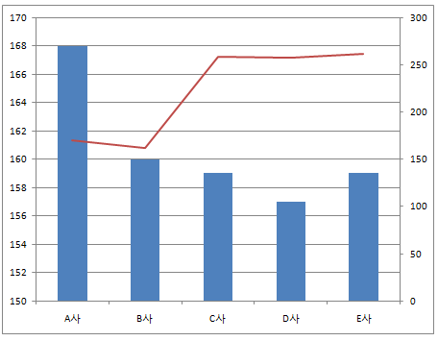
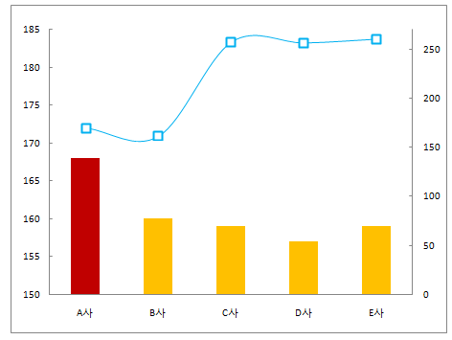
그래프 그리기
2.3 도형/표/그래프/이미지 활용
(2) ‘막대 + 선’ 이중축 그패프 그리기
속성이 다른 두 항목(양의 크기, 시간의 변화 등)의 데이터를 표현할 때 사용한다.
예) 연도별 매출액은 막대 그래프로, 영업이익률은 선 그래프로 표현
이중축 그래프는 서로 축이 다르기 때문에 주축과 보조축을 표시하는 것이 좋다. - 이중축 그래프를 그릴 때는 양쪽 축의 최대값과 최소값을 적절히 설정해야 두 그래프의 값이 겹치지 않음
양쪽 세로축의 안쪽으로 눈금을 넣으면 더 밀도 있게 보인다.
※ 막대 + 선 그래프 수정 사례
(수정전)
(수정후)

Slide 69
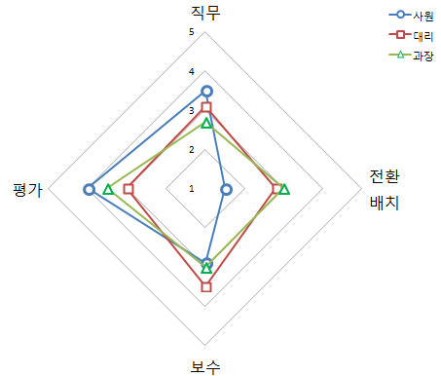
그래프 그리기
2.3 도형/표/그래프/이미지 활용
3. 방사형 그래프 그리기 (그리기 속성은 선 그래프와 거의 유사)
방사형 그래프는 설문조사 결과 등을 간결하게 표현하고자 할 때 그린다.
방사형 그래프의 주 눈금선 색을 연하게, 축서식의 단위를 크게 하면 깔끔해 보인다.
방사형 그래프는 선이 많이 들어가 있으므로, 세부 데이터는 그래프 옆에 별도로 표기한다. - 그래프 안에는 이슈가 있는 데이터만 표시하고, 시사점을 슬라이드의 헤드라인에 기재
※ 방사형 그래프 작성 사례
구분 | 직무 | 전환배치 | 보수 | 평가
사원 | 3.5 | 1.5 | 2.9 | 4
대리 | 3.1 | 2.8 | 3.5 | 3
과장 | 2.7 | 3 | 3 | 3.5

Slide 70
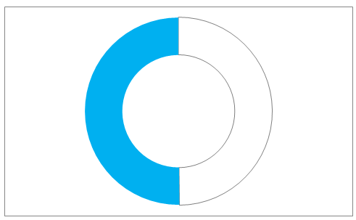
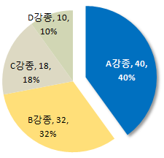
그래프 그리기
2.3 도형/표/그래프/이미지 활용
4. 원 그래프
(1) 일반원형 그래프 : 비교 항목별 레이블, 분포, 데이터 값을 표현할 때 그린다.
시작은 12시, 비교 항목은 6개 이내로 한다. (비교항목이 7개 이상이면 도표로 작성)
강조 포인트는 ‘색 넣기, 공란, 약간 분리’ 등으로 처리한다.
특정 항목의 세부 구성비를 나타내려면, 특정 항목에 대해 원그래프와 막대그래프를 연결하여 표시한다.
(2) 도넛형 그래프 : 비교항목이 3개 이하인 경우, 세련미를 보여주고 싶을 때 그린다.
※ 원 그래프 작성 사례
(일반원형)
(도넛형)
YES
49%
남
응답자 : 316명
* 도넛내에 빈 공간을 활용하여 총계, 시사점 등을 표기

Slide 71
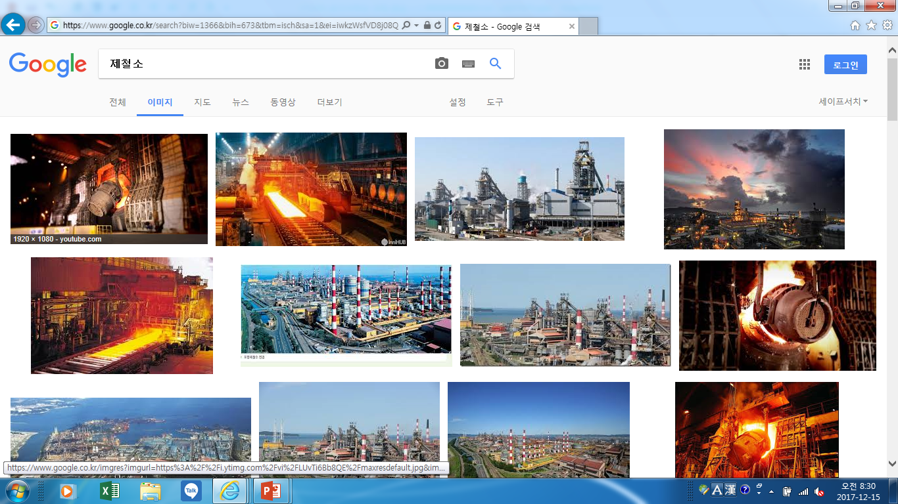
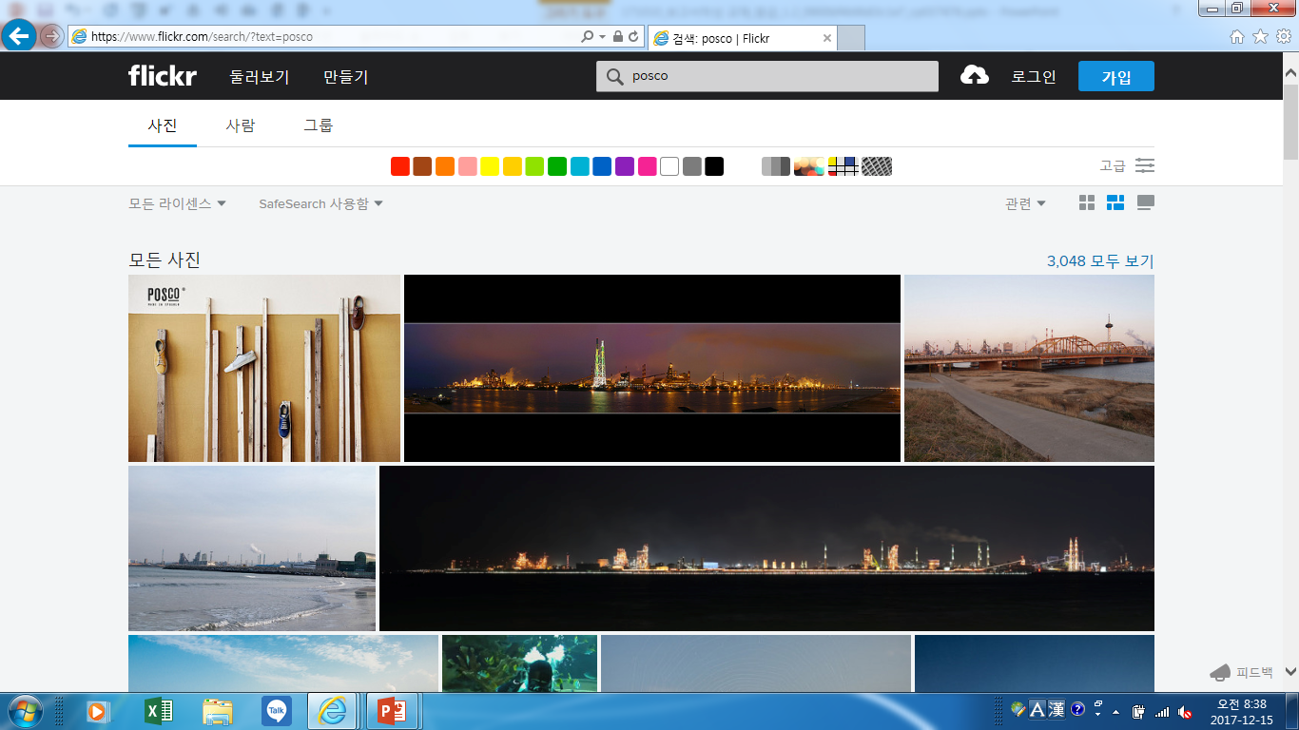
이미지 활용하기
2.3 도형/표/그래프/이미지 활용
1. 내용에 적합한 이미지 찾기 : 百聞耳不如一見
가중 중요한 내용에 맞는 이미지만 삽입 → 엉뚱한 이미지는 오히려 혼란을 유발한다.
구글 또는 사진공유 사이트에서 원하는 키워드로 검색해 본다. 예) 구글 : dark background png (png는 투명한 배경의 이미지임, 512는 512x512픽셀을 의미) 예) 사진 공유사이트 : www.flickr.com 등
배경이 없거나, 깨끗한 그림을 선택 (width/Height pixels 수치가 높을수록 고품질 그림)
* 저작권이 있는 이미지나, 공개 금지 이미지 사용에 유의한다.

Slide 72
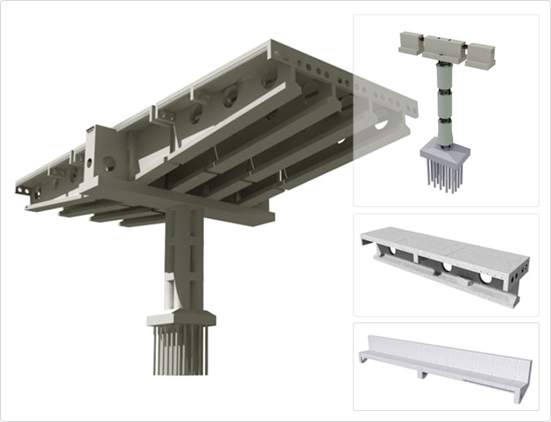
이미지 활용하기
2.3 도형/표/그래프/이미지 활용
2. 이미지 편집 하기
이미지를 보고서 내용 또는 핵심키워드에 맞게 자르거나 크기 변환한다. (보여주고 싶은 부분이 잘 드러나게) - ppt의 ‘서식 → 자르기’ 기능 활용
이미지 배경을 없애면 깔끔해지고, 메시지를 명확하고 쉽게 전달할 수 있다. - ppt의 ‘서식 → 색 → 투명한 색 설정’ 또는 ‘서식 → 배경제거’ 기능 활용
이미지 보다 내용에 시선을 더 집중시키고자 할 경우 → 이미지를 회색 또는 블루톤으로 변경한다. - ppt의 ‘서식 → 색 → 다시 칠하기/색채도’ 또는 ‘서식 → 수정’ 기능 활용

Slide 73
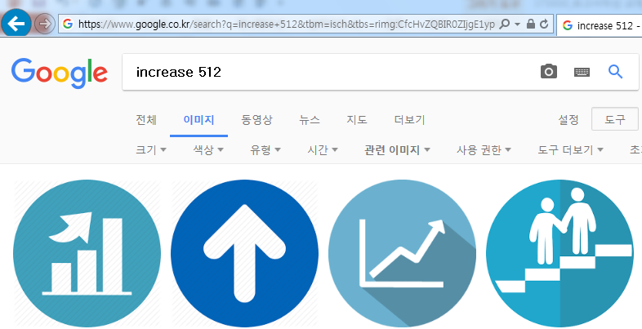
이미지 활용하기
2.3 도형/표/그래프/이미지 활용
3. 이미지 배치
슬라이드間 또는 슬라이드 內 스토리 전개 흐름에 맞게 이미지를 배치한다.
강한 임팩트를 주려면 큰 이미지를 사용한다. (변화관리 자료 작성시 등)
대각선 방향으로 상 · 하 · 좌 · 우 균형을 맞춰준다.
이미지의 일부를 잘라서 배치하면 동적 느낌이 살아난다.
4. Pictogram 활용
픽토그램 검색 사이트 활용한다. (예, thenounproject.com 또는 구글)

Slide 74
Q&A

Slide 75
Big Data 과제수행
학습목표
▶ 과제수행 추진배경 및 개선기회 이해
▶ Big Data 분석기법 적용을 통한 시사점 발굴 및 개선방안 수립 실습

Slide 76
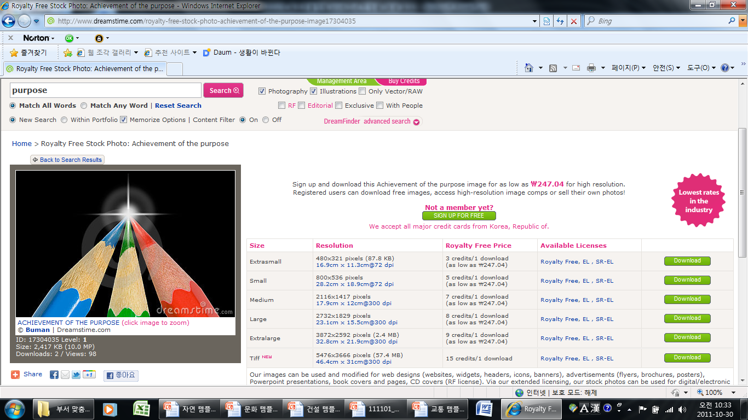
우리
『빅데이터 분석 과제수행』의 목적은…
“ 빅데이터 교육을 통해 학습한 내용을 활용하여 기업/사회에서 발생하는 실제 문제를 분석하고
최적화된 솔루션을 도출하여 새로운 가치를
창출하는 것입니다.”

Slide 77
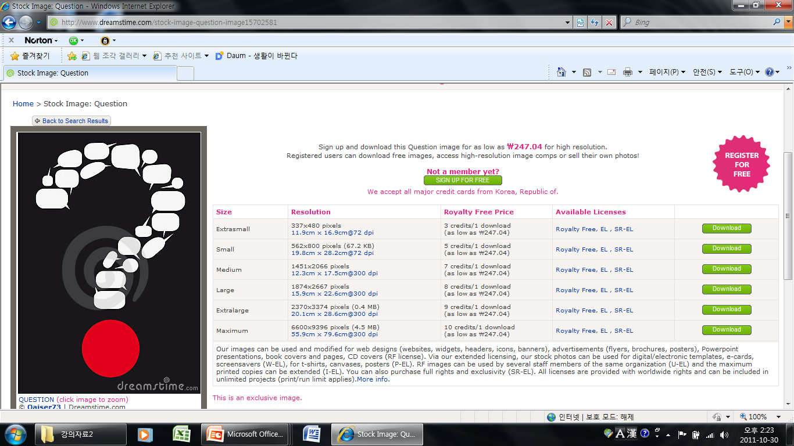
“당연함에 대해서도 질문할 수 있는 호기심과 용기 그리고 끈질김이 필요합니다”

Slide 78
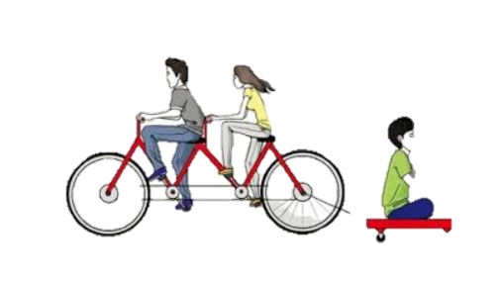
무임 승차는 ………… ..
“내 동료와 나를 OOO 합니다.”
4

Slide 79






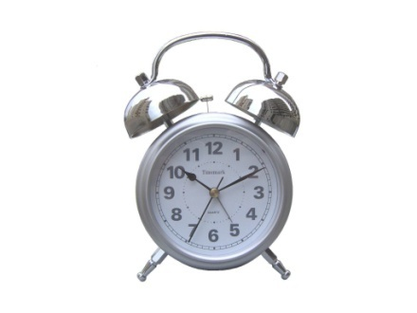
진행 일정
분석,
Modeling
데이터수집
보고서작성
&
발표
과제정의
개선
4~8일
3 일
9~10일
1~2일
9일
5

Slide 80

진행절차
개선
보고서작성
Intro
Practice
Discussion
분석
Presentation
Wrap-up
데이터수집
고객니즈
과제정의
6

Slide 81

(1 일차)
1. 과제정의
추진배경
현상파악
잠재원인도출
과제를 추진하는 비즈니스 상의 목적과 타당성 등을 명확히 함
과제와 관련된 현상 및 개선기회를 파악하고 잠재원인 도출
교시 | 시간 | 스텝 | 주요내용
1 | 9:00~12:20 | 보고서 작성법 | • 보고서 작성방법 교육
2
3
 | 12:20~13:30 | 점 심 식 사
4 | 13:30~14:00 | Intro | 진행절차 설명
5 | 14:10~16:20 | Personal Practice | 추진배경 실습 - Domain 지식 학습 - 경쟁사, 시장상황 조사 등
6
7 | 16:30~17:50 | Team Discussion | 상호코칭, 미비점 보완 발표자료 작성
8
7

Slide 82
추진배경
현상파악
잠재원인 도출
과제명 선정
과제명을 Naming Rule “대상 + 개선방법 + 효과(구체적 목표)”에 맞추어 작성
※ 과제명은 Naming Rule에 따라 구체적으로 작성하고, 포괄적 또는 개념적인 용어 사용은 피할 것 - 제목에서 과제의 개선 방향을 명확하게 알 수 있도록 핵심 Idea를 구체적으로 표현 - 포괄적 또는 개념적인 용어 사용은 지양 例) 최적화, 고도화, 강건화, 효율화 등
【 Best 사례 】
【 Worst 사례 】
프레스 속도 실시간 제어기술 개발을 통한 Loss Time Zero화
적조발생 및 확산 예측시스템 구축을 통한
수산피해 최소화
이천시 CCTV 사각지대 실시간 모니터링 및 사전
예측을 통한 범죄예방 강화
장애인 콜택시 배차 최적화 알고리즘 구축을 통한 대기시간 단축
에너지설비 전력 원가절감
배기시스템 효율 향상 기술 개발
강남구 소매사업 상권분석
대형 컨테이너선용 에너지 절감 기술개발
오피스텔 임대 서비스 현황 분석
8

Slide 83
추진배경
현상파악
잠재원인 도출
추진배경
과제를 “왜” 추진하는지 추진배경과 목적을 전략, 시장, 고객 니즈 등과 연계하여 구체적으로 기술
1) 전략연계
- 과제가 회사의 전략 또는 다른 비즈니스 안건과 어떻게 연계되어 있는가?
- 과제에서 중점적으로 추진해야 하는 것은 무엇이고, 타 사업에 미치는 영향은 무엇인가?
- 본 과제 수행으로부터 얻을 수 있는 이득은 무엇인가?
2) 시장/고객니즈
- 이 과제가 시장 및 경쟁상황에 어떤 영향을 미칠수 있는가?
- 이 과제와 관련된 고객니즈는 무엇인가?
9

Slide 84




<추진배경 사례>
Mass 고객에 대한 무선통신서비스의 경쟁심화 및 정부의 통신요금 인하 의지 등은 우리회사의 성장을 위협하고 있음
< XX 서비스 가입자 현황 >
< 통신 서비스 관련 정부 정책 >
(만 명)
2,690
주요 서비스업체
통신요금 인하
"이동통신 품질을 유지해 IT강국의 면모를 유지하는 동시에 현 정부의 통신요금 20% 인하 공약을 실현하겠다“
- XXX 방통위원장
"서민들이 체감할 수 있는 요금인하 정책을 마련하겠다“
- XXX 미래기획위원장
2,440
가상이동 통신망 사업자
“MVNO 도입을 통한 경쟁 활성화, 보조금의 요금인하 전환, 결합상품 활성화, 무선데이터 요금 인하 등을 중심으로 요금인하를 추진하겠다”
- XXX 방통위원장
2014
2015
2016
2017
2018
0000 가입자 현황
…
0000 가입자 현황
당사가 Monopolize 해왔던 XX 시장은 정체기에 들어있으며 이를 대체하여 급성장 중인 XX 시장은 타 업체들과 공유하고 있는 상황임
Source: 방송통신위원회, ‘유∙무선 통신서비스 가입자 현황’, 미래기획위원회와 방송통신위원회 공동 주최 '이동통신 요금정책 세미나 ‘
향후, ~~~~~ 를 통해 ~~ 를 하고 ~~~~~~~ 필요성 있음
10

Slide 85
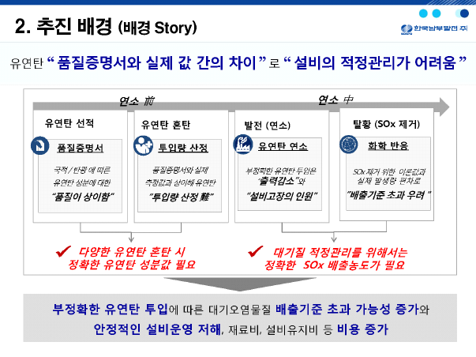
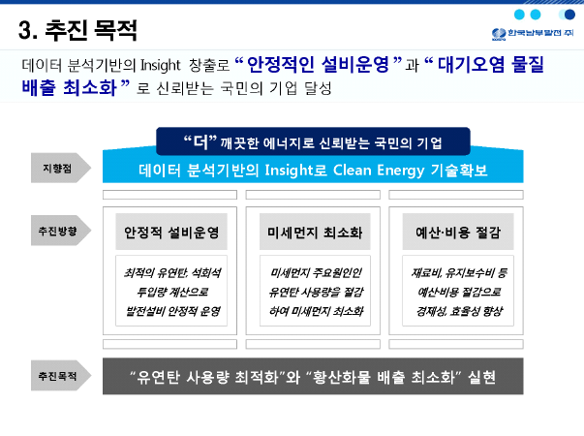
<추진배경 사례>
11

Slide 86
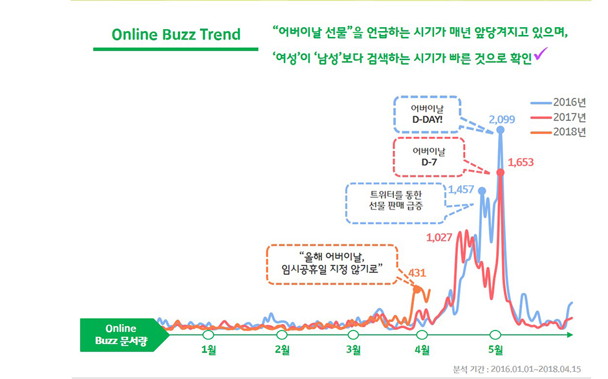

<추진배경 사례>
시장환경 분석을 통한 과제 수행 목적 도출
▶ 시장환경 분석을 통한 과제 수행 목적 : 온라인 버즈량을 토대로 어버이날 선물 트렌드 빅데이터로 분석 : 어버이날 선물을 준비하는 시기가 해마다 조금씩 앞당겨지고, 여성이 남성보다 더 이른 시점부터 선물에 대해 고민
* 2016.1~2018. 4.15, 인터넷 뉴스∙블로그∙게시판 등에서 발생한 57,186건의 데이터 활용. * 텍스트분석 엔진을 바탕으로 자연어처리 기반의 개체 명 추출∙연관 키워드 분석∙감성어 분석 등 빅데이터 처리 기술 사용
“
어버이날 선물 준비 시점이 해마다 빨라지므로 관련된 대응전략이 필요
”
11

Slide 87
추진배경
현상파악
잠재원인 도출
Domain 지식
어떤 사업환경이나 과제 수행을 위하여 필요한 특정되는 지식을 의미하며 과제수행의 효율성을 높임
Domain 지식 | 기술지식
• 해당업무에만 해당되는 가능성이 높음 • 습득할수록 업무 효율이 높아짐 | • 비교적 보편적인 지식 • 비교적 범위가 넓어서 습득해야 하는 양이 많음
제조공정
해당 공정의 프로세스와 프로세스별 조업관련 요소 등의 지식
마케팅
해당 제품의 구성요소 및 가격 결정요소 등의 지식
물류
주문~배송까지의 프로세스 및 프로세스별 주요 요소 등의 지식
…
…
9

Slide 88



추진배경
현상파악
잠재원인 도출
Personal Practice
14:10~16:20
주어진 과제를 이해하고, 인터넷 자료조사를 통해 추진배경과 목적을 작성
왜 이과제를 수행해야하는가?
목적은 무엇인가?
12

Slide 89
과제명 : ~
[ 실습 템플릿 ]
○ ~~~~~~~~~~ 헤드라인 16 pt
그래프, 그림, 도형, 표,설명자료
14 pt, 12 pt
그래프, 그림, 도형, 표,설명자료
14 pt, 12 pt
○ ~~~~~~~~~~ 헤드라인 16 pt
그래프, 그림, 도형, 표,설명자료
14 pt, 12 pt
그래프, 그림, 도형, 표,설명자료
14 pt, 12 pt
추진방향 또는 목적 기술 과제수행의 필요성 강조 *16 pt 볼드체, 컬러 강조
13

Slide 90
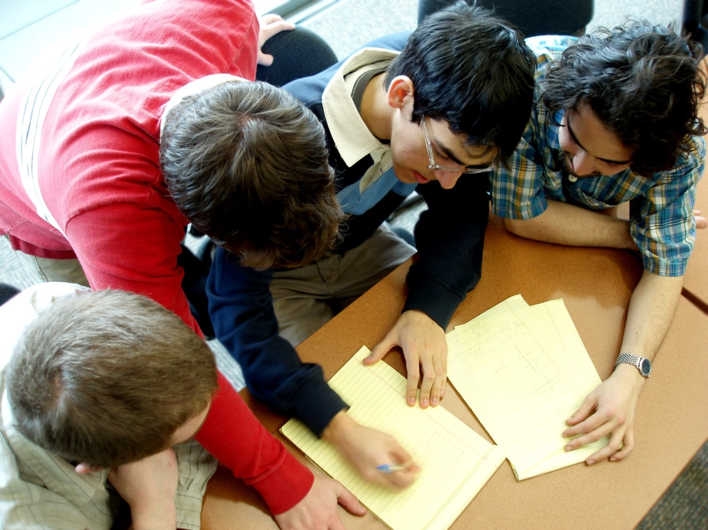

추진배경
현상파악
잠재원인 도출
Team Discussion
16:30~17:50
개별실습내용을 팀원들에게 발표하고 상호코칭 토론을 통해 미비점 보완, Best 사례 선정
나의 자료와 다른 팀원의
자료는 어떤 차이가 있는가?
14

Slide 91
(2 일차)
1. 과제정의
추진배경
현상파악
잠재원인도출
과제를 추진하는 비즈니스 상의 목적과 타당성 등을 명확히 함
과제와 관련된 현상 및 개선기회를 파악하고 잠재원인 도출
교시 | 시간 | 스텝 | 주요내용
1 | 09:00~09:50 | Presentation | 조별 발표, Wrap-Up
2 | 10:00~10:50 | Team Discussion | • 추진배경 보완하기
3 | 11:00~11:20 | Intro | 진행절차 설명
 | 11:20~12:20 | Personal Practice | 현상파악
 | 12:20~13:30 | 점 심 식 사
4 | 13:30~15:20 | Personal Practice | 잠재원인 도출
5 | 15:30~16:20 | Team Discussion | 상호코칭, 미비점 보완 발표자료 작성
6
 | 16:30~17:20 | Presentation | 조별 발표, Wrap-Up
7
8 | 17:20~17:50 | Team Discussion | • 과제정의 보완하기
7

Slide 92

추진배경
현상파악
잠재원인 도출
Presentation
9:00~9:50
각 실습조의 Best 사례 “추진배경” 발표 (7분)
다른 조의 과제는 추진배경과 문제가
잘 정의되어 있는가?
15

Slide 93


Wrap - Up
16

Slide 94
추진배경
현상파악
잠재원인 도출
Team Discussion
10:00~10:50
다른 조의 추진배경을 참조하여 추진배경 보완하기
왜 이과제를 수행해야하는가?
목적은 무엇인가?
12

Slide 95
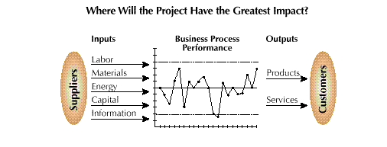
추진배경
현상파악
잠재원인 도출
현상파악
과제를 통하여 해결해야 할 현상과 문제를 Fact와 Data에 기반하여 구체적으로 기술
1) 무엇이 잘못되었고 또는 무엇이 안되며 이를 통해 고객이 받는 고통은 무엇인가?
2) 언제 어디서 문제가 발생하는가?, 문제가 얼마나 심각하고 광범위한가?
3) 이 문제를 현 시점에서 부각시키는 것이 정말로 중요한가?
문제를 명확히 하기 위해 고려해야 할 사항
어떤 부분에서 과제가 가장 큰 영향을 받는가?
문제
시간
고객
공급자
비용
제품
품질
생산
서비스
정책
17

Slide 96
추진배경
현상파악
잠재원인 도출
과제수행 목표
과제를 성공적으로 수행하였는지 판단할 수 있는 측정지표를 선정하고, 현수준/목표수준 설정
○ 가중치 : 지표가 여러 개일 경우 합이 100%가 되도록 작성
○ 현수준 : 과제 착수 前 12개월 ~ 36개월을 기준으로 산정
○ 목 표 : 점진적 증가가 아닌, 과거 개선율을 월등하게 뛰어 넘는 도전적인 목표 설정
[ KPI* 사례 ] *Key Performance Indicator
측정지표 (KPI) |  |  | 가중치 |  | 현수준 | 목표수준
 |  |  |  |  |  | ’18년 |  |  | ’19년 | ’20년
지역별 분리구매 대비 할인구매율 (%) |  |  | 40% |  | 2.0 | 2.7 |  |  | 3.3 | 3.8
해외법인 본사 통합구매 비율(%) |  |  | 40% |  | 3 | 42 |  |  | 46 | 50
외주운영 선진화 지표(점) |  |  | 20% |  | - | 85 |  |  | 90 | 95
18

Slide 97
<현상파악 사례>
○ 출력단 회로 오차 증가 시 시스템 정밀도가 감소하며, 차량 적용 평가 시 고객 불만족 증대 예상
자사
문제
고객 (OEM)
시험평가팀과
Argue 발생에 따른
검증 일정 지연
＊xxx 출력단 오차가 비교적 큼
- 현 국산화 H/W 오차 : 13%
- 해외경쟁사 H/W 오차 : 6%
＊문제 발생 시 개선 범위가 커서
즉시 해결 불가능 예상
법규 확인 시험
Fail 가능성
➔ 적용 불가
○ 전체 불량률 중 고객불량률 25%를 차지하며 셔틀라인의 불량률이 전체의 68.4%로 집중 개선 필요
201X년 공정별 고객불량 현황
구 분
(20XX. 01 ~ 20XX. 12)
불량수량(EA)
점유율(%)
불량개선
불량 수량 or 건수 기준 WORST 불량
선정, 집중개선
셔틀라인
201
68.4
용접라인
38
12.9
도장라인
7
2.4
품질의식
현장 품질 문제 발생시 대응PROCESS
정립 및 품질의식 향상
기 타
48
16.3
TOTAL
294
100
▶ 개선 목표 : XXX 출력단 오차 13% → 5% │ 고객불량률 25% → 10%
19

Slide 98
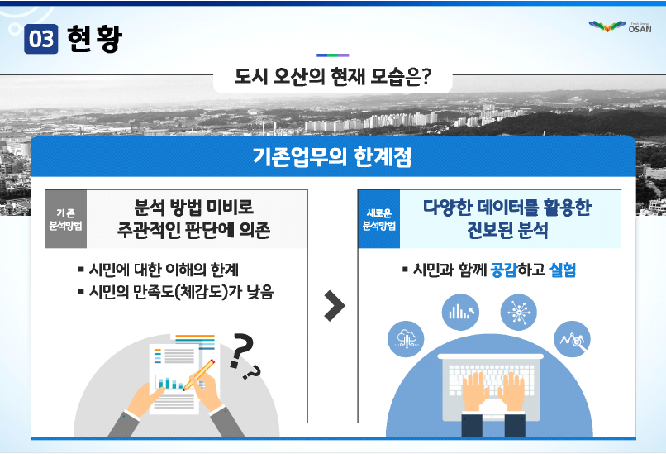
<현상파악 사례>
21

Slide 99
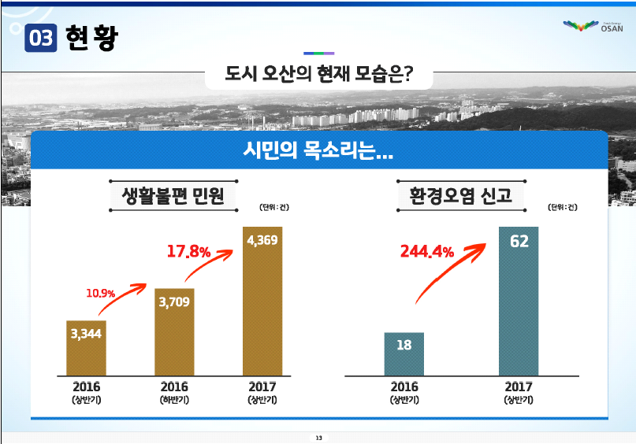
<목표 사례>
20

Slide 100
추진배경
현상파악
잠재원인 도출
과제수행 목표
과제를 성공적으로 수행하였는지 판단할 수 있는 측정지표를 선정하고, 현수준/목표수준 설정
○ 가중치 : 지표가 여러 개일 경우 합이 100%가 되도록 작성
○ 현수준 : 과제 착수 前 12개월 ~ 36개월을 기준으로 산정
○ 목 표 : 점진적 증가가 아닌, 과거 개선율을 월등하게 뛰어 넘는 도전적인 목표 설정
[ 지표설정 사례 ]
과제 목표
성과지표(KPI) |  | 성능지표 |  | 비고
원단위 저감 | 9억/년 | Slab 장입온도 모델 예측 정확도 | 80% 이상 | 모델개발
 |  | 장입온도 300℃ 이상 Slab 정분류율 | 95% 이상
분석 목표(정성적 목표)
:
데이터 분석을 통한 “HCR재 장입온도 예측/분류 모델 개발”
18

Slide 101
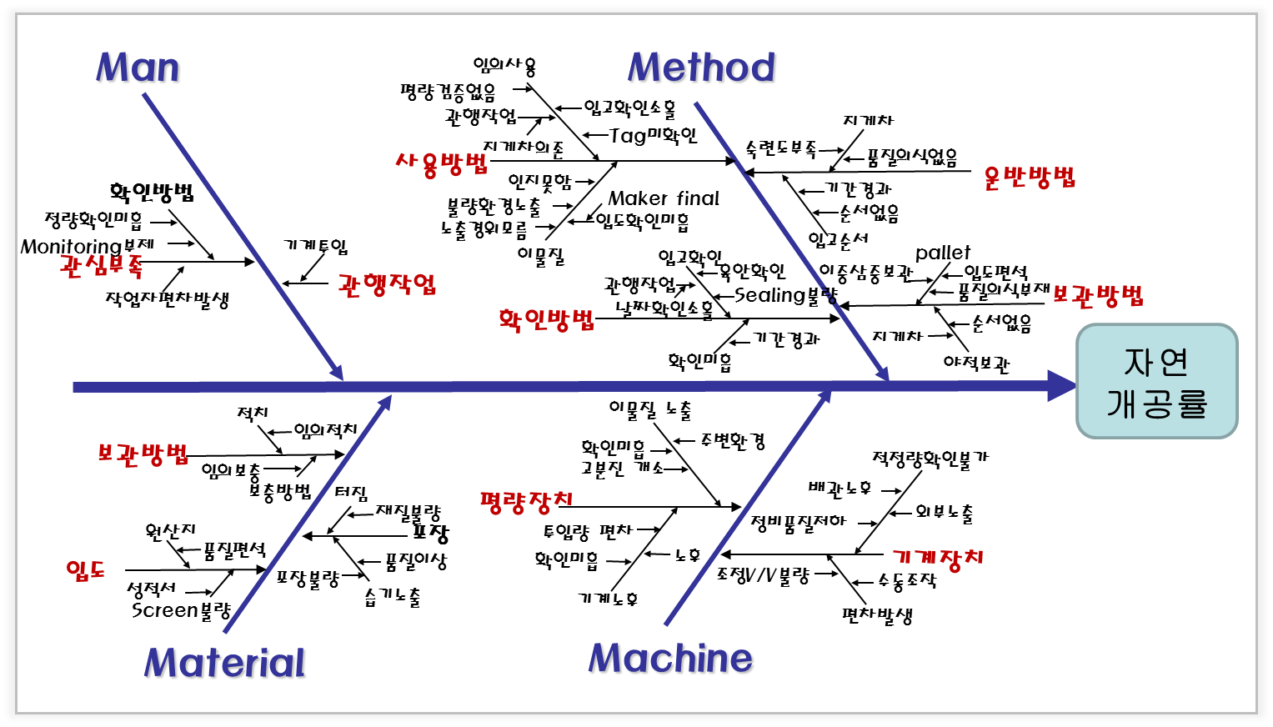
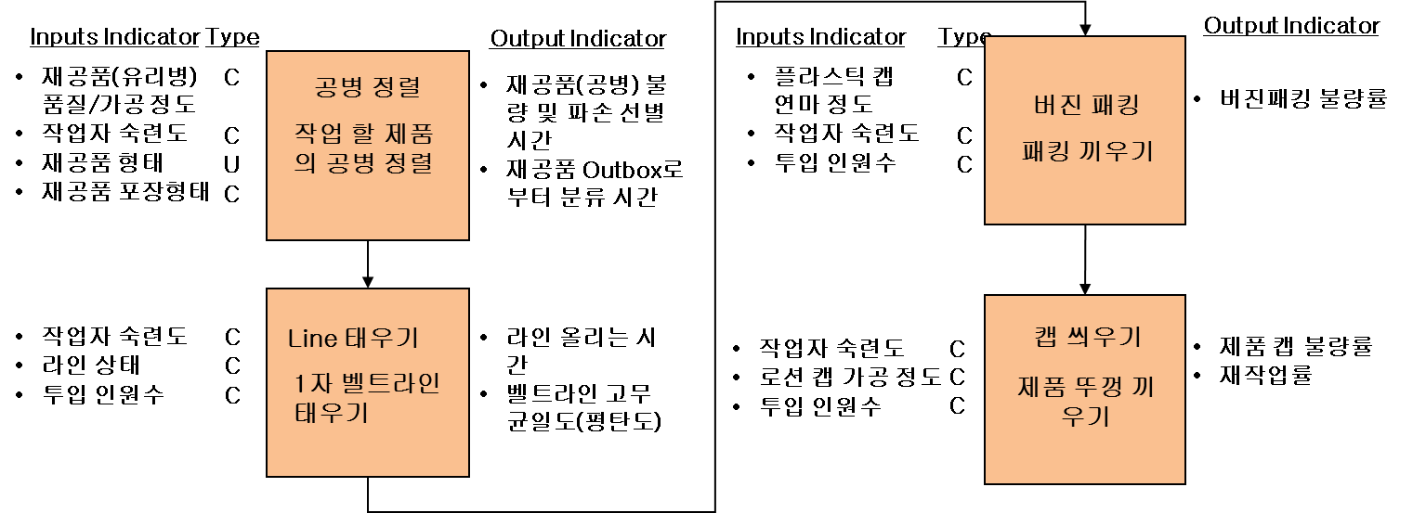
추진배경
현상파악
잠재원인 도출
잠재원인도출
Target 변수(KPI,결과변수) 선정과 Target 변수에 영향을 줄 수 있는 원인변수(원인인자)를 도출
① 특성요인도
② In/Out Process Mapping
결과(Target변수)와 주요 원인(원인변수)와 관계를 명확하게 밝히기 위하여 관계를 단어와 직선으로 이루어진 그림
프로세스를 나열하고 Target변수에 영향을 주는 원인변수(Input과 Output변수)를 파악하여 도출
22

Slide 102
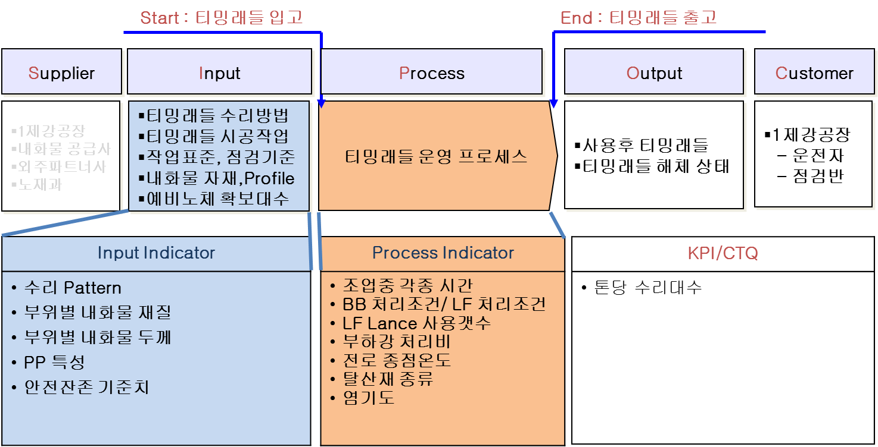
추진배경
현상파악
잠재원인 도출
잠재원인도출
Target 변수(KPI,결과변수) 선정과 Target 변수에 영향을 줄 수 있는 원인변수(원인인자)를 도출
③ SIPOC
SIPOC을 이용하여 Target 변수에 영향을 주는 원인변수(Process 및 Input Indicator)를 도출
※ 착안사항 Target변수에 영향을 주는 잠재원인변수 도출시 누락없이 모든 변수를 찾아내기 위해서는 특성요인도, In/Out Process Map, SIPOC 등 도구를 이용하여야 하며, 특히 과제와 관련된 고객, 이해관계자, 그 분야의 전문가, 최종 사용자 등 참여가 필수임 ( 과제 수행자는 Domain 지식 사전 확보 필요 )
22

Slide 103
<잠재원인도출 사례>
특성요인도
지불금액송장의
지연처리
컴퓨터 시스템
내부 우편물
시스템
원가절감프로그램
노후시스템
1일1회 수거
초과수요
고장시간
수작업
분류프로세스
작업장소
설비
용량초과
초과수요
신규
보수업체
우편물 분실 및
잘못된 발송
낮은 우선순위
이직
Staff의 경험부족
신규채용
동결
이직
감사의 좀더 타이트한
관리요청
처리한계 초과
중앙집권화된
지불권한
낮은 우선순위
현금 최저화
수작업 File
복잡한 공간
급여삭감
의욕
지역사무소의 주별
대금선불
문서누락
생산성
Deadline
지불지연
사임됨
구매부서의 재 조직화
감축된 Overtime
증가된 업무량
구매주문
누락
한계없는 관리자
Staff
재무 방침
문 서
25

Slide 104
<잠재원인도출 사례>
특성요인도
자체 솔루션 미확보
제안 품질 향상도구 미흡
제안TFT요원의 사업설명회 불참
(CAD,디자인)
제안 품질 저하
VRB 발의 지연
솔루션별 관련업체 정보파악 미흡
발주배경 및 핵심요구사항 파악 미흡
Pre-Consulting 부재
사업참여결정 지연 및
정보파악 미흡
표준 탬플릿 DB부재
제안작업 인프라 미비
기초자료 확보에 자원낭비
(솔루션별, 사업특성별)
xx 사업수행 신뢰도 저하
전문인력등 부족
수주사업 실적관리 DB부재
VRB 미발의
기존 추진사업 관리 미흡
사업수행력 부족(조직,인원 등)
전문인력 부족
탄력성 없는 팀제 운용
영업단독 입찰참여
하도급업체 관리 미흡
전문인력선발 프로세스 부재
(3인 1팀 3개조 운용)
사내 전문인력 활용체제 미흡
PT 및 BMT 수행역량 미흡
TFT인력운영 미흡
TFT제안작업 미지원
경쟁사 동향 파악 미흡
가용 인력의 부족
주도적 제안작업 수행 어려움
제안작업 인원 부족
VRB 미발의
발주처 사전영업 미흡
사내 발주기관 지원체계 부재
입찰임박 협력사 이탈
협력사 의존도가 높음
영업 및 사업전략 미흡
제안작업 지연
당초조직구성 구조적 문제
제안TFT 전문성 결여
전문인력선발 프로세스 부재
수행중 협력사 확정지연 및 변경
사업관련 PM인력 지원 미흡
교육기회등 자기개발 부족
협력사 관련인원 미투입
제안서 채택율 저하
VRB 발의양식 복잡
VRB 조기발의
객관적인 심의기준 부재
VRB 발의시기 부적정
사업참여 결정 지연
VRB 발의 양식 부적정
주관적 판단에 의한 결과도출
VRB 지연 발의
사업정보파악 미흡
VRB 발의 자료 미흡
VRB 발의 부적정
사전영업 미흡
VRB 발의 양식 충족 미흡
VRB 발의 양식 부적정
주요파악 요소란 누락
부적절한 결과 도출
VRB 발의 자료 미흡
VRB 발의양식 복잡
영업 및 사업전략 미흡
수행중 협력사 확정지연 및 변경
VRB 발의 양식 충족 미흡
주요항목 기재란 부재
제안작업결과 Review미흡
심의위원 선정기준 부재(범위,자격)
사업정보파악 미흡
영업대표와의 원활한 의사소통 부재
VRB 심의위원 부적정
사전영업 미흡
Pre-Consulting 부재
협력업체 제공정보에 지나친 의존
수집된 사업정보의 오류
VRB 심의자료 불충분
VRB 심의 미흡
심사위원의 발의내용에 대한 사실여부 검증 어려움
사전영업 미흡
VRB발의자료 미흡
솔루션별 관련업체 정보 미흡
VRB 운영 미흡
VRB 심의기준 부재
발의자료 사전검토없이 심의
26

Slide 105
추진배경
현상파악
잠재원인 도출
잠재원인 우선순위화
잠재원인을 중요도와 분석 가능성 측면에서 우선순위화하여 분석할 대상을 선정
(중요도) 문제에 미치는 영향, 모델링(개선)시 효과 │ (분석가능성) : 데이터 수집비용, 데이터수집 용이성
[9점 척도]
잠재원인 | 중요도 | 분석 가능성
X1 | 9 | 2
X2 | 2 | 2
X3 | 7 | 7
X4 | 2 | 7
X5 | 8 | 9
X6 | 3 | 3
[ 잠재원인 선정]
H
x1
x5
x3
중요도
x6
x2
x4
L
분석 가능성
H
우선순위화 절차
① 잠재원인을 List-up하고 중요도와 분석 가능성을 정량적으로 평가 (9점 척도)
② 중요도와 분석가능성이 높은 잠재원인을 선정 (잠재원인간 인과관계, 연관성이 있다면 결합)
③ 분석대상이 아닌 잠재원인을 재검토하여 분석 대상에 포함여부 결정
27

Slide 106
<잠재원인 우선순위화 사례>
○ 고객만족도에 영향을 미치는 잠재원인을 중요도와 분석가능성 측면에서 우선순위화하여 잠재원인 5건 선정
- 선정 : 속도, 고객 PC성능, 일일작업량, 설비장애, 자주 끊어짐 *자주 끊어짐은 고객만족도에 영향이 크므로 분석대상에 포함
[ 9점 척도 : 1(약), 3(중), 9(강) ]
잠재원인 | 중요도 | 분석가능성 | 합계 | 선정
속도가 느리다 | 9 | 9 | 17 | ○
자주 끊어진다 | 9 | 3 | 12 | ○
접속이 잘 안됨 | 9 | 3 | 12 | ○
셋탑박스 기능 열악 | 3 | 3 | 6
고객 PC 성능 | 3 | 9 | 12 | ○
DB불일치 | 3 | 1 | 4
AS약속 미 준수 | 3 | 3 | 6
직원 불친절 | 3 | 3 | 6
공법 미준수 | 1 | 3 | 4
일일 작업량 과중 | 3 | 9 | 12 | ○
직원기량 부족 | 3 | 3 | 6
오접수/오입력 | 1 | 3 | 4
잦은 설비 장애 | 9 | 3 | 12 | ○
28

Slide 107
추진배경
현상파악
잠재원인 도출
Personal Practice
11:20~15:20
현상파악 및 잠재원인 도출
어떤 현상(문제)이 발생하고 있는가?
문제의 잠재원인은 무엇인가?
29

Slide 108
현황 *개선기회로 기술가능
[ 실습 템플릿 ]
○ ~~~~~~~~~~ 헤드라인 16 pt
그래프, 그림, 도형, 표,설명자료
14 pt, 12 pt
그래프, 그림, 도형, 표,설명자료
14 pt, 12 pt
○ ~~~~~~~~~~ 헤드라인 16 pt
그래프, 그림, 도형, 표,설명자료
14 pt, 12 pt
그래프, 그림, 도형, 표,설명자료
14 pt, 12 pt
지표명과 개선목표를 설정 *16 pt 볼드체, 컬러 강조
30

Slide 109
잠재원인 도출
[ 실습 템플릿 ]
○ ~~~~~~~~~~ 헤드라인 16 pt
31

Slide 110
잠재원인우선순위화
[ 실습 템플릿 ]
○ ~~~~~~~~~~ 헤드라인 16 pt
잠재원인 | 중요도 | 분석가능성 | 합계 | 선정
32

Slide 111
추진배경
현상파악
잠재원인 도출
Team Discussion
15:30~16:20
개별실습내용을 팀원들에게 발표하고 상호코칭 토론을 통해 미비점 보완, Best 사례 선정
내가 도출한 잠재원인과
어떤 차이가 있는가?
33

Slide 112
추진배경
현상파악
잠재원인 도출
Presentation
16:30~17:20
각 실습조의 Best 사례 “현상파악, 잠재원인 도출”를 발표 (5분)
다른 조는 현상과 잠재원인을 잘
도출하였는가?
34

Slide 113
Wrap - Up
35

Slide 114
추진배경
현상파악
잠재원인 도출
Team Discussion
17:20~17:50
과제 정의 보완하기
과제수행의 목적이 명확한가?
과제수행 목표는 적정한가?
12

Slide 115
(3 일차)
2. 데이터수집
조사내용 작성
데이터수집
도출된 핵심 잠재원인에 대한 조사대상을 선정
데이터 수집계획 수립 및 데이터 수집
교시 | 시간 | 스텝 | 주요내용
1 | 09:00~09:20 | Intro | 진행절차 설명
 | 09:20~10:30 | Personal Practice | 조사내용 작성 실습
2
 | 10:30~11:20 | Team Discussion | 상호코칭, 미비점 보완 발표자료 작성
3
 | 11:30~12:20 | Presentation | 조별 발표
 | 12:20~13:30 | 점 심 식 사
4 | 13:30~13:50 | Intro | 진행절차 설명
 | 13:50~15:40 | Personal Practice | 데이터수집 실습
5
6
7 | 15:50~16:50 | Team Discussion | 상호코칭, 미비점 보완
8 | 17:00~17:50 | Presentation | 조별발표, Wrap-Up
36

Slide 116
조사내용 작성
데이터수집
조사내용 작성
도출된 잠재원인을 분석하기 위해 필요한 데이터와 조사대상을 선정
- 잠재원인을 분석하기 위해 필요한 자료는 무엇인가?
- 조사 대상 분석을 통해 새로운 아이디어를 얻을 수 있는가?
시간
- 계절, 날씨 등에 의해 영향을 받는 정보가 포함되어 있는가?
- 요일, 시간 등에 의해 영향을 받는 정보가 포함되어 있는가?
공간
- 국가, 지역, 문화 등 지리적 특성을 포함하고 있는가?
- 기업間, 부서內/부서間 특성을 포함하고 있는가?
방법
- 조사대상은 데이터 수집/측정 방법에 의해 달라질 수 있는가?
- 지속적으로 신뢰성 있는 데이터를 확보할 수 있는가?
37

Slide 117
<조사내용 사례>
○ 매출 증대에 영향을 미치는 잠재원인을 분석하기 위해 조사가 필요한 자료 검토
잠재원인 | 조사대상 | 자료출처
영업사원의 정보수집 분석 역량 부족 | 직급별/직무별/지역별 ICT 관련 자격증 보유현황 | 인사부서 협조요청
 | 직급별/직무별/지역별 전산관련 교육 이수현황 | 인사부서 협조요청
신규 제품 개발 역량 부족 | 자사/경쟁사 신규 제품 개발 건수 및 개발 인력, 신규제품 개발 리드타임 | 인사부서 협조요청
 | 자사/경쟁사 신규 제품 광고 노출건수, SNS 긍정/부정 후기 | 인터넷 조사
 | 자사/경쟁사 신규제품당 연간 매출액 ( 음료, 조미료, 라면, 통조림) | 영업 DB 활용
영업 경쟁력 부족 | 자사/경쟁사 대리점 현황 및 대리점별 연간 매출액 , 대리점별 취급 제품 | 영업 DB 활용
 | 지점별 제품별 매출현황, 유통 채널별(On-Line, B2B, B2C) 매출현황 | 영업 DB 활용
 | 자사/경쟁사 매출액 증감율(월 단위), 광고비, 신제품개발비 | 영업 DB 활용
 | 자사/경쟁사 영업사원당 월간 매출액, 신규채널 발굴건수, 일일 CRM 입력건수 | 영업 DB 활용
물류경쟁력 저하 | 자사/경쟁사 주문후 입고 리드 타임(지역별, 제품별), 입고지연 VOC 발생건수 | 물류부서 협조요청
 | 자사/경쟁사 물류 처리량, 물류기지 일일 재고, 물류기지의 위치 적정성 | 물류부서 협조요청
※ 경쟁사 영업자료는 대리점 자료 및 인터넷 자료 수집
38

Slide 118
조사내용 작성
데이터수집
Personal Practice
09:20~10:20
조사내용 작성
잠재원인의 영향도를 분석하기 위하여 필요한 조사내용은?
39

Slide 119
조사내용 작성
[ 실습 템플릿 ]
○ ~~~~~~~~~~ 헤드라인 16 pt
잠재원인 | 조사내용 | 자료출처
40

Slide 120
조사내용 작성
데이터수집
Team Discussion
10:30~11:20
개별실습내용을 팀원들에게 발표하고 상호코칭 토론을 통해 미비점 보완, Best 사례 선정
나의 조사내용과 다른 팀원의
조사내용은 어떤 차이가 있는가?
41

Slide 121
조사내용 작성
데이터수집
Presentation
11:30~12:20
각 실습조의 Best 사례 “조사내용 작성”을 발표 (5분)
다른 조는 잠재원인에 대한 조사내용을 잘 도출하였는가?
42

Slide 122
Wrap - Up
43

Slide 123
조사내용 작성
데이터수집
데이터 수집
분석 목적에 필요한 데이터의 종류와 주요 특징은 무엇인지, 데이터를 어디서, 어떻게 수집할
것인지에 대하여 명확화하기 위해 데이터수집계획을 수립
일관성 & 신뢰성
데이터의 종류와 주요 특징
모든 사람들에게 데이터에 대한 동일한 의미를 제공하고 누가 수집하더라도 일관성과 신뢰성이 있는 데이터를 확보
데이터의 항목, 속성, 수집기간, 저장장소 등을 기술
작성 내용
: 분석에 필요한 데이터의 항목명, 저장위치, 데이터발생주기, 수집기간, 수집방법 등을 명기
* 일반적인 기업으로 정형화된 데이터를 관리하는 경우 작성 가능하며, 실시간 비정형 데이터는 작성이 어려울 수 있음
잠재원인 | 데이터명 | 속성 | 데이터소스 | 발생주기 | 수집방법 | 수집기간 | 수집 가능성 | 주요특성
ㅇㅇㅇ | 종점온도 | 연속형 | 전로조업실적 | Charge당 | 담당자 요청 | 17/1/1 ~ 17/12/31 | O | 자동측정 Data
ㅇㅇㅇ | 부원료(OO) | 연속형 | 전로조업실적 | Charge당 | 담당자 요청 | 17/1/1 ~ 17/12/31 | O | 수동입력 Data
… | … | … | … | … | … | … | … | …
44

Slide 124
<데이터 수집계획 사례>
잠재 원인 | 데이터수집계획
 | 데이터명 | 속성 | 발생주기 | 수집방법 | 담당자 | 수집 가능성 | 주요특성
시스템 특성 | 고장율 포트수 | 이산형 | 일일 | NAS-NMS | 홍길동 | ○ | 자동측정
장애로그 유실 | 장애로그 | 이산형 | 시간 | 작업 기록부 | 김철수 | ○ | 수작업측정
CPU 점유율 | CPU 점유율 | 연속형 | 분 | 시스템 데이터 | 홍길동 | ○ | 자동측정
메모리 | 메모리 사용율 | 연속형 | 분 | 시스템 데이터 | 이영희 | ○ | 자동측정
Fan 속도 | Fan속도 | 연속형 | 분 | 계측값 | 홍길동 | ○ | 센서부착 측정필요
습도 | 습도 | 연속형 | 분 | 온습도계 | 홍길동 | ○ | 자동측정
이상전류 | 전류 | 연속형 | 초 | 측정기 | 홍길동 | ○ | 센서부착 측정필요
온도 | 온도 | 연속형 | 분 | 온습도계 | 홍길동 | ○ | 자동측정
45

Slide 125
<데이터 수집계획 사례>
46

Slide 126
조사내용 작성
데이터수집
Personal Practice
13:50~15:40
데이터수집계획수립 및 데이터수집
데이터를 어디서, 어떻게 수집할 것인가?
47

Slide 127
데이터수집계획
[ 실습 템플릿 ]
○ ~~~~~~~~~~ 헤드라인 16 pt
잠재원인 | 데이터명 | 속성 | 발생주기 | 담당자 | 수집 가능성 | 주요특성
48

Slide 128
조사내용 작성
데이터수집
Team Discussion
15:50~16:50
개별실습내용을 팀원들에게 발표하고 상호코칭 토론을 통해 미비점 보완, Best 사례 선정
나의 데이터 수집계획과
다른 팀원의 계획은 어떤 차이가 있는가?
49

Slide 129
조사내용 작성
데이터수집
Presentation
17:00~17:50
각 실습조의 Best 사례 “데이터수집계획”를 발표 (7분)
다른 조는 데이터수집계획을 명확하게
작성하였는가?
50

Slide 130
Wrap - Up
51

Slide 131
(4 일차)
3. 분석 - 데이터정제
데이터특성 확인
데이터 정제방안 수립
데이터 유형 및 속성 확인을 통하여 데이터 신뢰성 확인
신뢰성에 문제가 있는 데이터의 사전 정제방안 수립
교시 | 시간 | 스텝 | 주요내용
1 | 09:00~09:20 | Intro | 진행절차 설명
 | 09:20~12:20 | Personal Practice | 데이터 의미 및 특성 확인
2
3
 | 12:20~13:30 | 점 심 식 사
4 | 13:30~14:20 | Team Discussion | 상호코칭, 미비점 보완 발표자료 작성
5 | 14:30~15:20 | Presentation | 조별 발표
6 | 15:30~15:40 | Intro | 진행절차 설명
 | 15:40~16:20 | Personal Practice | 데이터 정제방안 수립
7
 | 16:30~17:10 | Team Discussion | 상호코칭, 미비점 보완 발표자료 작성
8 | 17:20~17:50 | Presentation | 조별발표, Wrap-Up
52

Slide 132

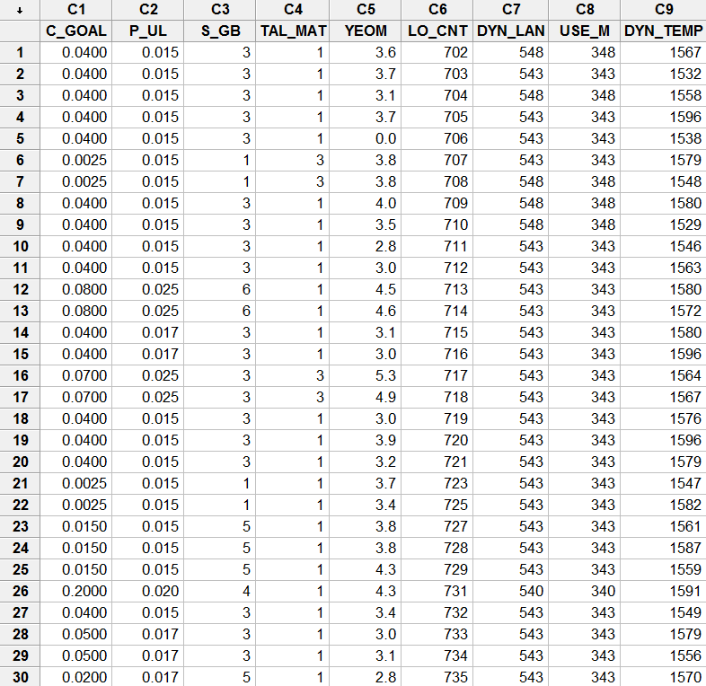
데이터 특성 확인
데이터 정제방안 수립
데이터 항목의 이해
수집된 데이터 항목의 의미와 유형에 대한 사전 이해를 통하여 데이터 신뢰성 파악시 토대가 됨
(항목) 수집된 데이터가 무엇을 의미하는지 확인 │ (유형) 데이터 항목의 유형(연속/이산)과 척도를 확인
* 데이터 항목의 유형을 확인하는 것은 분석시 활용하기 위함
비율척도
연속형
등간척도
명목척도
이산형
서열척도
데이터 항목에 대한 작업 절차
① 데이터셋 명과 항목명을 확인하고 해당 항목의 의미를 작성
② 해당 항목의 의미를 확인하여 데이터의 유형을 작성
53

Slide 133
<데이터 항목의 의미 작성 사례>
○ OO공장의 조업조건 모델 수립과 관련하여 필요한 데이터를 추출하고, 160개의 항목을 확인한 결과 연속형
데이터 120개, 이산형 데이터 40개로 구성됨
[ 데이터셋 명 : STEEL100 ]
항목명 | 의미 | 속성 | 항목명 | 의미 | 속성
NO | 강번호 | ID | TOP_PAT | 상부취련패턴번호 | 명목
S_NO | 강의 종류 | ID | DYN_LAN | 랜스높이 | 비율
C_GOAL | 탄소 목표값 | 비율 | USE_M | 사용탕면 | 비율
P_UL | 인 상한값 | 비율 | DYN_TEMP | Dynamic 온도 | 비율
S_GB | 강종 구분 | 명목 | DYN_C | Dynamic 탄소 | 비율
TAL_MAT | 탈산 방법 | 명목 | LAST_TEMP | 종점온도 | 등간
YEOM | 계산염기도 | 등간 | LAST_O | 종점산소 | 비율
LO_CNT | 노체횟수 | 비율 | LAST_C | 종점탄소 | 비율
LAD_NO | 전로번호 | 명목 | DELTA_T | 하강온도 | 등간
54

Slide 134
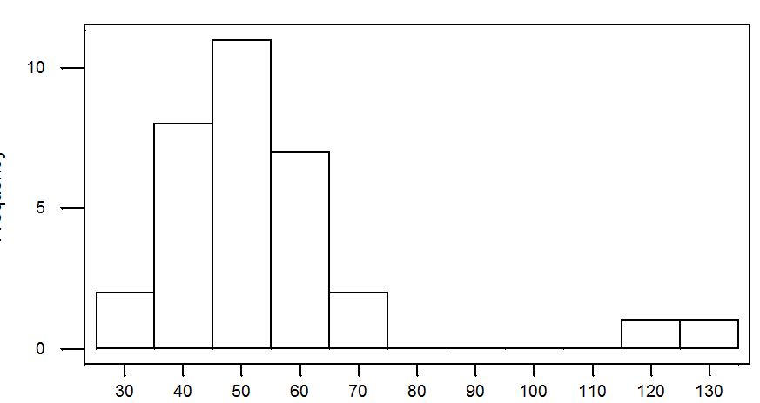
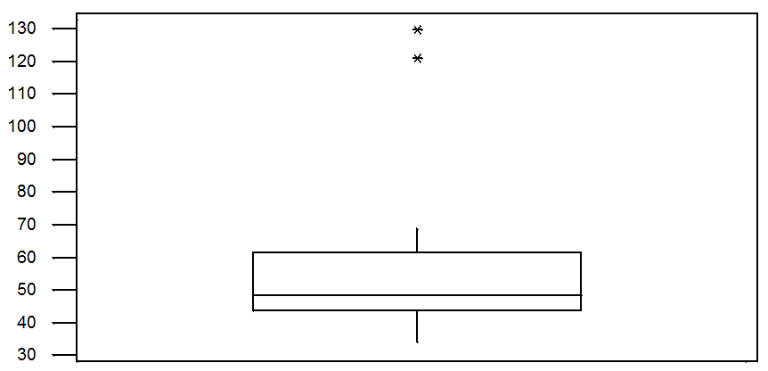
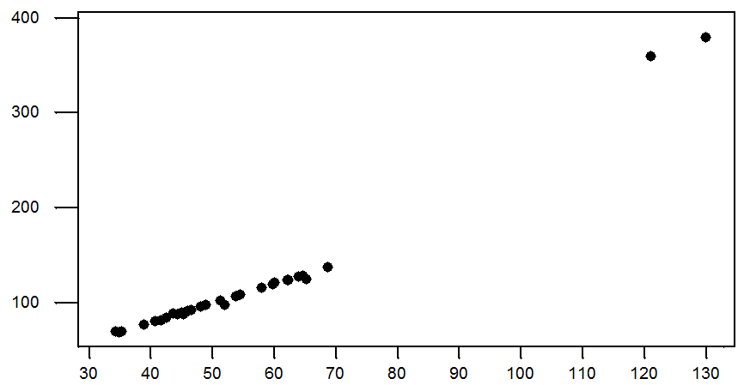
데이터 특성 확인
데이터 정제방안 수립
데이터 신뢰성 확인
수집된 데이터의 특성과 이상치의 존재 여부 등 데이터의 품질수준을 확인하는 과정
이상치의 이해
: 불안정한 프로세스에서 수집되었거나 데이터의 정상적인 범위에서 벗어난 데이터를 의미
▶ 이상치는 분석 및 예측모델 수립에 영향을 많이 주며, 분석결과를 왜곡시킬 수 있어 적절한 사전 처리가 필요함
▶ 데이터의 이상치에 대한 적절한 처리를 통해 효과적인 분석 및 우수한 모델링 작업 가능
▶ 이상치라고 해서 무조건 의미 없고 잘못된 값이라는 의미는 아니므로 분석시 충분한 검토가 필요함
▶ 일반적으로 평균±3*표쥰편차, 3Q/1Q(사분위) ± 1.5*IQR(사분위 범위) 를 벗어나는 경우를 이상치로 판단함
이상치 확인방법
「 그래프 분석을 통하여 확인하는 방법 」
55

Slide 135
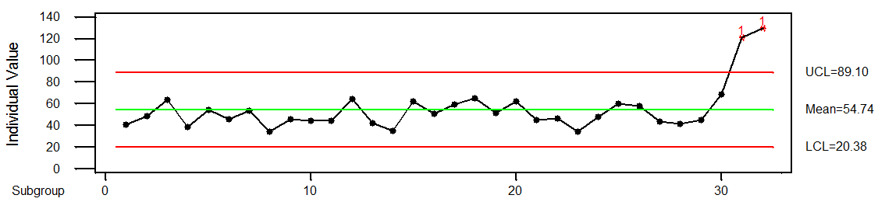
데이터 특성 확인
데이터 정제방안 수립
데이터 신뢰성 확인
이상치 확인방법(계속)
「 관리도를 활용하여 확인하는 방법 」
56

Slide 136
데이터 특성 확인
데이터 정제방안 수립
데이터 신뢰성 확인
결측치 이해
: 데이터 값이 반드시 존재해야 함에도 존재하지 않는 경우를 의미
▶ 기본적으로 결측치가 존재하는 행은 제외하고 분석되기 때문에 분석에 사용되는 데이터 양(자료 수)이 감소하게 됨
▶ 결측치에 대한 적절한 처리를 통해 효과적인 분석 및 우수한 모델링 작업 가능
「 결측치 발생유형 」
구분 | 완전결측 | 부분결측 | 완전부분결측 | 반부분결측 | 랜덤부분결측
형태
공통행 | ○ | X | X | ○ | △
공통열 | X | X | X | ○ | △
발생빈도 | 少 | 中 | 無 | 中 | 多
조치방법 | 데이터량을 고려하여 제외여부 판단 | 변수의 특성을 고려하여 보완 | 추가 데이터수집 필요 | 변수의 특성을 고려하여 보완 | 변수의 특성을 고려하여 보완
목표변수
변수
1 2 3 4 5 6 7 8
변수
1 2 3 4 5 6 7 8
변수
1 2 3 4 5 6 7 8
변수
1 2 3 4 5 6 7 8
변수
1 2 3 4 5 6 7 8
설명변수
57

Slide 137
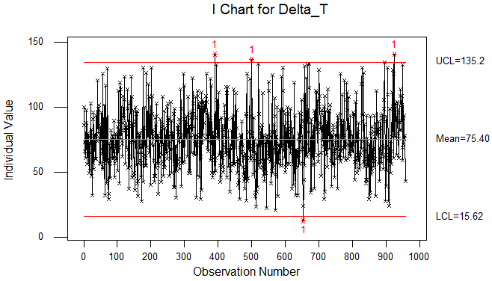
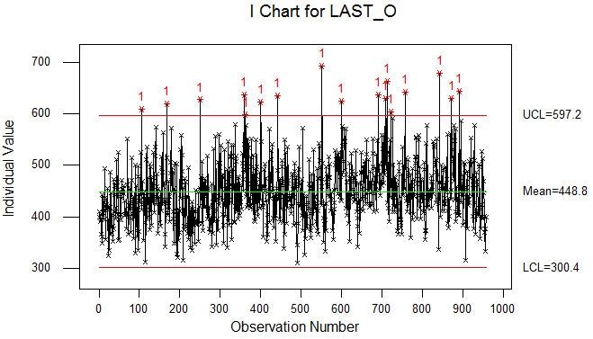
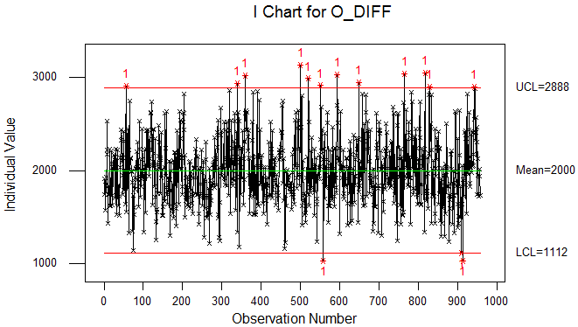
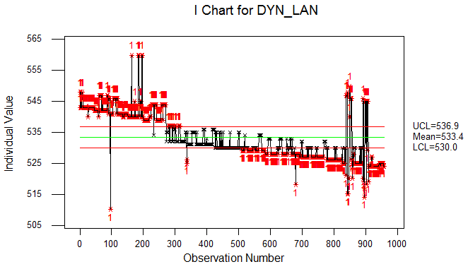
<데이터 신뢰성 확인 사례>
○ 온도상승분, 종점산소, 산소량차이는 비교적 비교적 이상치가 적은 편으로 나타나고 있으나, Dynamic 구간의
랜스높이는 이상치가 많은 것으로 나타남.
58

Slide 138
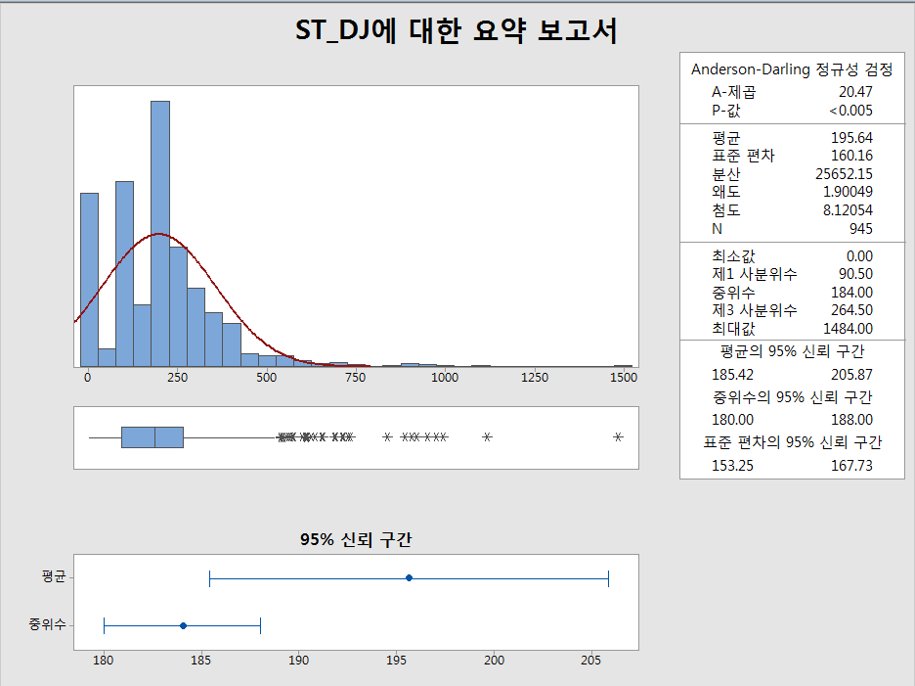
<데이터 신뢰성 확인 사례>
○ 종점전 진정제 데이터는 수치로 존재해야 하나, 계측기 데이터 수집 오류 발생으로 인하여 이상치가 발생된
것으로 판단됨.
59

Slide 139
데이터 특성 확인
데이터 정제방안 수립
Personal Practice
09:20~12:20
데이터 항목의 의미와 특성 확인
분석에 필요한 데이터 항목의 의미와 유형은 어떠한가?
데이터의 신뢰성 확인결과 어떤 특성을 보이는가?
60

Slide 140
데이터 항목의 의미와 유형 확인
[ 실습 템플릿 ]
○ ~~~과제 수행에 필요한 데이터는 OO개의 데이터셋으로 데이터 확인결과 ~~~~~~
[ 데이터셋 명 : ~~~~~~ ] 헤드라인 16 pt
항목명 | 의미 | 속성 | 항목명 | 의미 | 속성
61

Slide 141
데이터 신뢰성 확인
[ 실습 템플릿 ]
○ OO항목의 경우 쌍봉형의 독특한 데이터 형태를 보이고 있으며 ~~~~
그래프, 그림, 도형, 표,설명자료
14 pt, 12 pt
그래프, 그림, 도형, 표,설명자료
14 pt, 12 pt
그래프, 그림, 도형, 표,설명자료
14 pt, 12 pt
그래프, 그림, 도형, 표,설명자료
14 pt, 12 pt
62

Slide 142
데이터 특성 확인
데이터 정제방안 수립
Team Discussion
13:30~14:20
개별실습내용을 팀원들에게 발표하고 상호코칭 토론을 통해 미비점 보완, Best 사례 선정
내가 이해한 데이터의 의미 및 특성과 다른 팀원이 이해한 데이터의 의미
및 특성은 어떤 차이가 있는가?
63

Slide 143
데이터 특성 확인
데이터 정제방안 수립
Presentation
14:30~15:20
각 실습조의 Best 사례 “데이터 항목의 특성”을 발표 (7분)
다른 조는 데이터 항목의 의미 및 특성에 대하여 잘 이해하고 있는가?
64

Slide 144
Wrap - Up
65

Slide 145
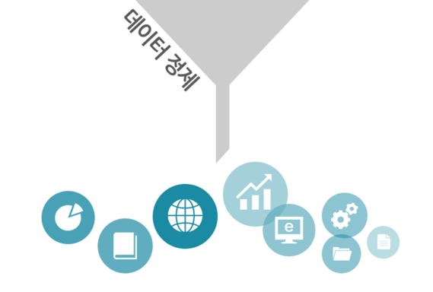
데이터 특성 확인
데이터 정제방안 수립
데이터 정제방안 수립
데이터 확인을 통하여 발견된 결측치나 이상치에 대한 적절한 처리를 통하여 데이터를 다듬는 행위
: 분석 결과의 품질을 높이기 위한 과정
정제 절차
결측치 또는 이상치의 발생원인 파악
결측치 처리방법 검토 및 적용
이상치 처리방법
검토 및 적용
66

Slide 146
데이터 특성 확인
데이터 정제방안 수립
결측치 처리방법
범주형 변수의 경우
연속형 변수의 경우
가장 빈번한 값으로 대체하는 방법
평균값으로 대체하는 방법
중앙값으로 대체하는 방법
변수분포의 랜덤화 비율을 고려하여 대체하는 방법
최소, 최대값의 중앙값(Mid-range)로 대체하는 방법
변수분포의 랜덤화 비율을 고려하여 대체하는 방법
데이터 발생유형이 비슷한 값으로 대체하는 방법 : Tree Imputation
데이터 발생유형이 비슷한 값으로 대체하는 방법 : 회귀분석, Tree Imputation
Q. 분석에서 제외하는 방법은?
데이터 손실이 크므로 가급적 제외시키지 않는 것이 좋음
67

Slide 147
데이터 특성 확인
데이터 정제방안 수립
이상치 처리방법
발생원인을 사전에 조사하고 분석에서 제외할 것인지 검토
무조건 이상치를 제외하면 잘못된 분석이 될 가능성이 있기 때문에 이상치 발생원인에 대한 조사가 선행되어야 함
이상치라고 해서 무조건 의미 없고 잘못된
값이라는 의미는 아님 (CEO연봉 등)
68

Slide 148
데이터 특성 확인
데이터 정제방안 수립
변수 파생 및 변환
분석결과의 신뢰성 향상을 위하여 적절한 변환을 통하여 의미있는 변수를 만들거나 데이터의 크기를 조정하는 방법
▶ 선형 모델링이 필요한 경우 직선관계가 아닌 변수 간의 관계를 직선으로 변환하여 분석
▶ 변수 간의 단위 관계(ton, g)를 적절하게 변환하여 분석
▶ 단위 차이가 큰 변수의 범위에 대하여 단위를 조정하여 분석
변환 절차
분석 데이터의 변수간 특성을 확인
파생변수의 필요성 검토 및 처리
데이터 변환
(단위 조정, 범위 변환 등)의
필요성 검토 및 처리
69

Slide 149
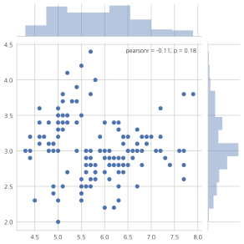
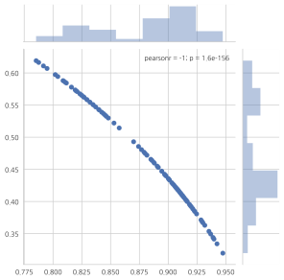
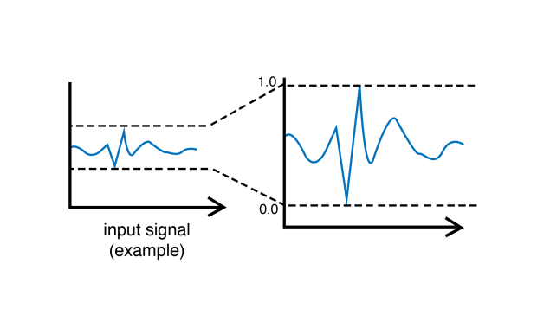
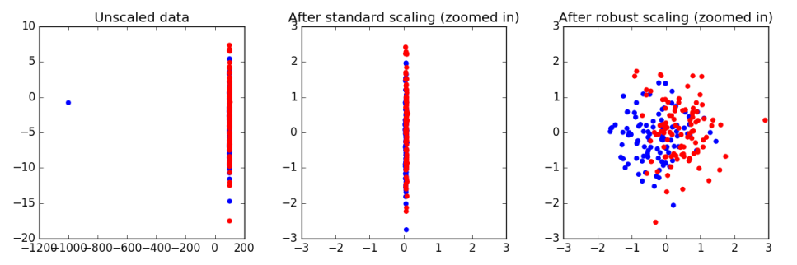



데이터 특성 확인
데이터 정제방안 수립
변수 파생 및 변환
크기 조정(scaler) 방법
Standard scaler
Min-Max scaler
Robust scaler
평균-표준편차 표준화
최대ㆍ최소 표준화
로버스트 표준화
: 평균ㆍ표준편차를 이용한 변환(평균 = 0, 표준편차 = 1)
: 이상치 영향 있음
: 최대ㆍ최소값을 이용한 변환 (최대값 = 1, 최소값 = 0)
: 분위수를 이용한 변환
:이상치 영향이 줄어듬
$\frac{x−μ}{σ}$
$$\frac{x_{i}−min⁡(x)}{\max\left(x\right)−min⁡(x)}$$
$$\frac{x_{i}−Q1(x)}{Q3\left(x\right)−Q1⁡(x)}$$
70

Slide 150
<데이터 정제방안 수립 사례>
○ 데이터 신뢰성 확인결과 OO개의 이상치와 00개의 결측치가 발생되었으며, 데이터의 유형을
고려하여 정제작업을 아래와 같이 실시함.
항목명 | 의미 | 유형 | 이상치(건) | 결측치 (건) | 확인결과 | 정제방안
DYN_C | Dynamic 탄소 | 등간 | 24 | - | 데이터 추출시 병합 오류 | 데이터 재추출
LAST_O | 종점산소 | 비율 | 12 | - | 데이터 추출시 병합 오류 | 데이터 재추출
LAST_C | 종점탄소 | 비율 | 12 | - | 데이터 추출시 병합 오류 | 데이터 재추출
DELTA_T | 온도상승 | 등간 | 15 | - | 데이터 추출시 병합 오류 | 데이터 재추출
DELTA_C | 탄소상승 | 비율 | 15 | - | 데이터 추출시 병합 오류 | 데이터 재추출
CH_A_W | 취련생석회중량 | 비율 | 25 | - | 입력오류로 1000이상인 값이 입력됨 | 분석에서 제외
DYN_W | Dynamic 용강량 | 비율 | 6 | - | 계측기 오류로 270이상 데이터 발생 | 분석에서 제외
LAST_W | 종점용강량 | 비율 | 21 | - | 계측기 오류로 270이상 데이터 발생 | 분석에서 제외
IN_YONG_W | 장입용선량 | 비율 | - | 10 | 발생원인 파악 안됨 | 발생조건과 유사한 형태의 데이터 값으로 대체
71

Slide 151
데이터 특성 확인
데이터 정제방안 수립
Personal Practice
15:40~16:20
정제방안 검토
데이터 신뢰성 확인결과 이상치와 결측치 현황은?
분석작업을 하기 위한 데이터 처리방안은?
72

Slide 152
데이터 정제방안 수립
[ 실습 템플릿 ]
○ 데이터 유형별 신뢰성을 확인 결과 ~~~~
항목명 | 의미 | 유형 | 이상치(건) | 결측치 (건) | 확인결과 | 정제방안
73

Slide 153
데이터 특성 확인
데이터 정제방안 수립
Team Discussion
16:30~17:10
개별실습내용을 팀원들에게 발표하고 상호코칭 토론을 통해 미비점 보완, Best 사례 선정
내가 검토한 데이터 정제방안과 다른
팀원이 검토한 정제방안은 어떤
차이가 있는가?
74

Slide 154
데이터 특성 확인
데이터 정제방안 수립
Presentation
17:20~17:50
각 실습조의 Best 사례 “데이터 정제방안”을 발표 (7분)
다른 조는 데이터 정제방안에 대하여 검토가 잘 되어 있는가?
75

Slide 155
Wrap - Up
76

Slide 156
(5 일차)
3. 분석 - 계획수립
데이터 정제작업
분석계획 수립
수립된 데이터 정제방안을 토대로 정제작업 수행
분석작업에 필요한 데이터셋 구성 및 분석계획 수립
교시 | 시간 | 스텝 | 주요내용
1 | 09:00~09:20 | Intro | 진행절차 설명
 | 09:20~12:20 | Personal Practice | 데이터 정제 및 특성 재확인
2
3
 | 12:20~13:30 | 점 심 식 사
4 | 13:30~14:20 | Team Discussion | 상호코칭, 미비점 보완 발표자료 작성
5 | 14:30~15:20 | Presentation | 조별 발표
6 | 15:30~16:20 | Personal Practice | 데이터 분석계획 수립
7 | 16:30~17:10 | Team Discussion | 상호코칭, 미비점 보완 발표자료 작성
8 | 17:20~17:50 | Presentation | 조별발표, Wrap-Up
77

Slide 157



데이터 정제작업
분석계획 수립
데이터 정제작업
수립된 정제방안을 토대로 이상치 및 결측치에 대하여 정제작업과 파생변수 생성작업을 수행하고
수정된 데이터의 특성을 재확인
정제 절차
34
① 정제방안 확인
② 정제작업 수행
③ 데이터 특성 재확인
78

Slide 158




<데이터 항목 정제작업 사례>
○ 이상치가 발생되었던 Dynamic 탄소량과 종점산소량에 대하여 데이터를 재추출하여 분석한 결과 이상치가
보이지 않으며, 정규분포의 특성을 보임.
[ 작업 전 ]
[ 작업 후 ]
79

Slide 159


<데이터 항목 정제작업 사례>
○ 결측치가 발생되었던 용선장입량의 경우 동일한 조건의 데이터로 결측치를 대체한 결과 260과 270사이의
데이터가 증가한 형태를 보임.
[ 작업 전 ]
[ 작업 후 ]
80

Slide 160
데이터 정제작업
분석계획 수립
Personal Practice
09:20~12:20
데이터 정제작업 및 데이터 특성 재확인
정제작업 수행 후 데이터의 특성은 어떤 변화가 있었는가?
81

Slide 161
데이터 정제작업 수행 및 특성 재확인
[ 실습 템플릿 ]
○ ~~~~~~~
그래프, 그림
14 pt, 12 pt
그래프, 그림
14 pt, 12 pt
그래프, 그림
14 pt, 12 pt
그래프, 그림
14 pt, 12 pt
82

Slide 162
데이터 정제작업
분석계획 수립
Team Discussion
13:30~14:20
개별실습내용을 팀원들에게 발표하고 상호코칭 토론을 통해 미비점 보완, Best 사례 선정
내가 정제작업한 데이터의 결과와 다른 팀원이 정제작업한 데이터 결과는 어떤 차이가 있는가?
83

Slide 163
데이터 정제작업
분석계획 수립
Presentation
14:30~15:20
각 실습조의 Best 사례 “데이터 정제작업 결과”를 발표 (7분)
다른 조는 어떤 방법을 통하여 데이터 정제작업을 수행하였는가?
정제작업과 관련하여 배운 점은 무엇인가?
84

Slide 164
Wrap - Up
85

Slide 165
데이터 정제작업
분석계획 수립
데이터셋 구축
데이터 파일간의 관계를 확인하고 분석작업을 하기 위한 종합적인 데이터셋을 구성
- 분석작업의 효율성을 위하여 데이터셋 구성을 어떻게 할 것인지 검토 후 데이터셋을 구성함.
86

Slide 166
<데이터셋 구축 사례>
○ OO공장, OO공장, OO공장에서 발생된 조업데이터를 합치고, 부원료의 원가정보를 연결하여
데이터셋을 구성함
파일명 (Table명) | 파일 내용 | 항목명
STEEL100 | OO공장 조업실적 | 강번, 강종, 탄소목표값, P상한값, 강종구분, 탈산방법, 계산염기도, 노체횟수, 전로번호, Dynamic온도, Dynamic탄소, 종점온도, 종점산소, 종점탄소, 합금철사용량, 냉각제사용량, ……
STEEL200 | OO공장 조업실적
STEEL300 | OO공장 조업실적
MATERIAL | 부원료정보 | 부원료코드, 입고일, 단가, 입고량, 사용일
87

Slide 167

<데이터셋 구축 사례>
88

Slide 168
데이터 정제작업
분석계획 수립
분석계획 수립
분석에 필요한 분석기법과 활동내용을 명확히 함으로써 분석작업에 대한 일관성을 유지하고 효과적으로
수행하기 위함.
데이터 분석 유형
분석 유형 | 설명 | 대상
기술적 분석 (Descriptive) | (과거)데이터 요약/집계 경영자, 관리자 관심 지표 결과에 대한 추가적인 해석이 불필요 | 요약 통계 - 매출액, 평균 생산량,성장률 등
탐색적 분석 (Exploratory) | 추세, 패턴, 관계 탐색 그래프 등 시각화 중심(특히 최근에) 분석 초기에 가설 수립을 위해 많이 사용 | 그래프 분석, 인포그래픽스
추론적 분석 (Inferential) | 모집단과 샘플 간의 관계 탐구 샘플 특성 기반으로 모집단의 특성 분석 | 가설 검정 - 평균, 발생 빈도, 그룹간 유의차
예측적 분석 (Predictive) | 통계,기계학습 기법을 활용한 미래 예측 원인 분석보다는 정확한 예측이 목적 명확한 인과관계 설명은 부족 | 수학적 모델 기반 예측 기법 - 시장 수요, 판매량 등 - 시뮬레이션
인과적 분석 (Causal) | 목표변수와 설명변수 간의 인과관계 분석 주로 실험 데이터 이용(설명변수의 랜덤화) | 회귀분석, 의사결정 트리 등
매카니즘적 분석 (Mechanistic) | 설명변수가 목표변수에 영향을 미치는 매카니즘 분석 | 구조방정식 등
89

Slide 169
데이터 정제작업
분석계획 수립
분석계획 수립
분석 기법
: 목표변수의 유형에 따라 적절한 분석기법을 적용해야 하며, 선택한 기법에 따라 결과 해석도 달라져야 함
: 목표변수 유형별로 본 과정에서 학습하는 분석기법을 매핑
구분 | 분석 기법 | 목표변수 유형
 |  | 연속형 | 범주형
그래프,시각화 | Histogram, Bar, Trend Chart, Scatter, Heatmap 등 | ◎ | ◎
기술통계 | 요약 통계 : 평균,표준편차, 사분위 등 | ◎ | ○ (연속형 설명변수)
 | 빈도 분석 : 빈도,최빈값 등(범주형) |  | ◎
추론통계 | 가설 검정 : 평균,분산,비율 -t검정,카이제곱 검정, F검정 등 | ◎ | ○ (연속형 설명변수)
 | 가설 검정 : 적합성,독립성 검정 - 카이제곱 검정 | - | ◎
다변량 통계 | 상관/인과관계 분석 : 선형회귀, 로지스틱회귀 | ◎ | ◎
 | 비지도 분류 : 주성분, 군집분석 →분류 결과는 목표변수와 연계 분석 | ◎ (설명변수) | ◎ (설명변수)
기계학습 | 트리 기반 : 의사결정 트리,Random Forest, Boosting | ◎ | ◎
 | 확률 기반 : KNN, Naïve Bayesian,신경망 등 | ◎ | ◎
모델 평가 | 분류 및 예측 모델 평가 지표 | ◎ | ◎
90

Slide 170
<분석계획 수립사례>
○ 분석계획
목적 | 분석방법 | 주요 내용 | 담당자 | 일정 | 비고
전체 데이터의 분포 특성 및 변수간의 관련성을 확인 | 막대그래프 분석 | 연속형 변수를 대상으로 데이터의 전체 분포 를 확인 | ○ ○ ○ | 1/15
 | 산점도 분석 | 전체 변수간의 영향도를 사전에 확인 | ○ ○ ○ | 1/15
 | Box Plot 분석 | 명목형 변수의 범주별 데이터의 분포를 확인 하여 종속변수의 영향도를 확인 | ○ ○ ○ | 1/15
 | 상관분석 | 변수간의 상관성이 어느정도인지 확인 | ○ ○ ○ | 1/15
 | … | … | … | …
전체적인 데이터의 층별화 특성을 확인 | 군집분석 | 전체의 데이터를 층별화하여 범주별 데이터 의 특성을 확인 | ○ ○ ○ | 1/15
 | … | … | … | …
영향인자 확인 | 선형회귀분석 | 전통적인 통계기법을 바탕으로 영향을 주는 설명변수를 확인 | ○ ○ ○ | 1/15
 | 의사결정나무 | 가지수 및 분류기준 설정에 의하여 영향을 주는 설명변수를 확인 | ○ ○ ○ | 1/15
 | … | … | … | …
데이터 분석을 통한 시사점 도출 | SVM | 이산형 목표변수를 잘 분류할 수 있는 모델 개발 | ○ ○ ○ | 1/15
 | 로지스틱회귀분석 | 차단값(Threshold) 적용을 통한 오분류율이 작은 모델 개발 | ○ ○ ○ | 1/15
 | … | … | … | …
91

Slide 171
데이터 정제작업
분석계획 수립
Personal Practice
15:30~16:20
분석계획 수립
분석작업을 위한 데이터셋은
구축하였는가?
구축된 데이터셋을 활용한 데이터 분석계획은 수립되었는가?
92

Slide 172
데이터셋 구축
[ 실습 템플릿 ]
○ ~~~~~~~
파일명 (Table명) | 파일 내용 | 항목명 | 분석데이터셋
93

Slide 173
분석계획 수립
[ 실습 템플릿 ]
○ ~~~~~~~
목적 | 분석방법 | 주요 내용 | 비고
 | … | …
94

Slide 174
데이터 정제작업
분석계획 수립
Team Discussion
16:30~17:10
개별실습내용을 팀원들에게 발표하고 상호코칭 토론을 통해 미비점 보완, Best 사례 선정
내가 검토한 데이터셋 구축내용과
분석계획 수립내용은 다른 팀원이
검토한 내용과 어떤 차이가 있는가?
95

Slide 175
데이터 정제작업
분석계획 수립
Presentation
17:20~17:50
각 실습조의 Best 사례 “데이터 분석계획”을 발표 (7분)
다른 조는 데이터 분석계획에 대하여 검토가 잘 되어 있는가?
96

Slide 176
Wrap - Up
97

Slide 177
(6~7 일차)
3. 분석 - 분석작업
데이터 분석
데이터 유형에 맞는 분석기법 적용 및 결과 확인
분석결과를 확용하여 과제의 수행목적에 맞는 시사점 정리
교시 | 시간 | 스텝 | 주요내용
1 | 09:00~09:20 | Intro | 진행절차 설명
2 | 09:20~11:20 | Personal Practice | 데이터 분석 및 결과 확인
3 | 11:30~12:20 | Team Discussion | 코칭, 미비점 보완
 | 12:20~13:30 | 점 심 식 사
4 | 13:30~14:20 | Personal Practice | 데이터 분석 및 결과 확인
5 | 14:30~15:20 | Team Discussion | 코칭, 미비점 보완
6 | 15:30~16:20 | Personal Practice | 데이터 분석 및 결과 확인
7 | 16:30~17:10 | Team Discussion | 코칭, 미비점 보완 발표자료 작성
8 | 17:20~17:50 | Presentation | 조별발표, Wrap-Up
98

Slide 178


데이터 분석
데이터 분석
수립된 분석계획과 구축된 데이터셋을 활용하여 변수의 특성에 맞는 데이터 분석기법을 적용하여
분석작업을 수행하고 결과를 확인
분석 절차
① 분석계획 확인
② 분석작업 수행
③ 결과 정리
99

Slide 179


<데이터 분석 사례>
○ 종점온도 상승분과 Dynamic온도, 종점탄소량, Dynamic탄소량이 상관성이 매우 높은 것으로 나타남.
○ Dynamic온도가 다른 인자에 비해서 가장 크게 영향을 주고 있으며, 다른 인자도 작은 영향을 주지만 유의한
인자로 분석됨.
100

Slide 180


<데이터 분석 사례>
○ 2개월간의 생태, 하천 이용빈도 및 이용시간을 고려시 이용행태의 반복적인 사이클 확인
○ 요일별 공차시간의 편차가 발생되며, 배차에서 승차거리가 평균 6km로 비효율 발생
101

Slide 181
데이터 분석
Personal Practice
데이터분석 및 결과 정리
데이터 분석작업 후 의미있는 결과를 도출하였는가?
102

Slide 182
데이터 분석작업 수행 및 결과 확인
[ 실습 템플릿 ]
○ ~~~~~~~
그래프, 그림
14 pt, 12 pt
그래프, 그림
14 pt, 12 pt
그래프, 그림
14 pt, 12 pt
그래프, 그림
14 pt, 12 pt
103

Slide 183
데이터 분석
Team Discussion
개별실습내용을 팀원들에게 발표하고 상호코칭 토론을 통해 미비점 보완, Best 사례 선정
내가 분석한 결과와 다른 팀원이 분석한 결과는 어떤 차이가 있는가?
104

Slide 184
데이터 분석
Presentation
17:20~17:50
각 실습조의 Best 사례 “데이터 분석작업 결과”를 발표 (7분)
다른 조는 어떤 분석방법을 활용하여 데이터 분석작업을 수행하였는가?
분석작업과 관련하여 배운 점은 무엇인가?
105

Slide 185
Wrap - Up
106

Slide 186
(8 일차)
3. 분석 - 분석작업
모델평가
결과 정리
데이터 유형에 맞는 분석기법 적용 및 결과 확인
분석결과를 확용하여 과제의 수행목적에 맞는 시사점 정리
교시 | 시간 | 스텝 | 주요내용
1 | 09:00~09:20 | Intro | 진행절차 설명
2 | 09:20~11:20 | Personal Practice | 데이터 분석 및 결과 확인
3 | 11:30~12:20 | Team Discussion | 코칭, 미비점 보완
 | 12:20~13:30 | 점 심 식 사
4 | 13:30~14:20 | Personal Practice | 데이터 분석 및 결과 확인 (모델평가 포함)
5 | 14:30~15:20 | Team Discussion | 코칭, 미비점 보완
6 | 15:30~16:20 | Personal Practice | 분석결과 종합
7 | 16:30~17:20 | Team Discussion | 코칭, 미비점 보완 발표자료 작성
8 | 17:20~17:50 | Presentation | 조별발표, Wrap-Up
107

Slide 187
모델평가
분석결과 종합
모델평가
모델평가는 수립된 모형이 얼마나 현장에 잘 적용할 수 있는가에 대하여 통계량을 통하여 판단하는
과정으로서 모형의 성능을 개선 또는 비교하기 위하여 적용되는 필수적인 요소임.
평가척도 | 의미 | 평가방법 | 비고
ANOVA | 회귀모형의 적합도 | p-value
추정의 표준오차 | 회귀분석에서 표본의 실제값들이 표본회귀선 주위로 흩어진 변동 | 망소특성(↓)
결정계수 | 단순선형회귀분석모형이 어느 정도가 설명되어지는 가를 나타내는 척도 | 망대특성(↑)
수정결정계수 | 다중선형회귀분석모형이 어느 정도가 설명되어지는 가를 나타내는 척도 | ↑
C_{p} 통계량 | 회귀모형이 완전모형에 얼마나 가까운가를 나타내는 척도 | 회귀계수항의 수
MSE | 평균오차제곱합 | ↓
RMSE | 평균오차제곱합의 제곱근 | ↓
오분류율 | 모델을 활용하여 분류한 값이 잘못 분류된 비율 | ↓
Accuracy(정확도) | 모델이 정확하게 분류 또는 예측하는 비율 | ↑
Precision(정밀도) | 모델이 검출한 데이터 중 올바르게 검출된 데이터의 비율 | ↑
Sensitivity(민감도) | 실제 양품중 모델이 예측한 양품의 비율 | ↑
Specificity(특이도) | 실제 불량중 모델이 예측한 불량품의 비율 | ↑
ROC(Receiver Operating Characteristic) Curve | 민감도와 특이도의 관계를 파악할 수 있는 그래프 - 곡선 아래의 면적이 클수록 좋음 | AUC(면적)
…
108

Slide 188


<모델 평가 사례>
○ 모델 평가결과 오분류율이 0.01로 작고, 잔차제곱합(SSE)가 가장 작게 나타난 의사결정 모형을 선정
○ ROC 특성곡선을 확인결과 의사결정 모델을 우수한 모형으로 선정
109

Slide 189
모델평가
분석결과 종합
Personal Practice
13:30~14:20
모델평가
수립된 예측 또는 분류모델 중 평가결과가 우수한 모형을 도출하였는가?
110

Slide 190
모델평가
[ 실습 템플릿 ]
○ ~~~~~~~
분석기법 | MSE | 오분류율 | 정확도 | … | 선정 | 비고
111

Slide 191
모델평가
분석결과 종합
Team Discussion
13:00~13:50
14:30~15:20
개별실습내용을 팀원들에게 발표하고 상호코칭 토론을 통해 미비점 보완, Best 사례 선정
내가 선정한 모형과 다른 팀원이 선정한 모형은 어떤 차이가 있는가?
112

Slide 192
모델평가
분석결과 종합
분석결과 종합
데이터 분석결과를 통하여 확인된 시사점 있는 정보를 종합하여 결과를 작성
<분석결과 종합 사례>
○ 본 분석작업은 OO 공장을 대상으로 분석작업을 진행하였으며, 조업부서에서 유의하다고 생각하는 인자에
대하여 유의성을 검증하였으나, 많은 인자가 유의하지 않은 것으로 나타남에 따라 작업자, 계측기에 대한
추가적인 분석이 필요함.
○ 종점산소를 제외한 온도상승분, 산소량차이는 유의한 인자로 나타나며, 모델 수립에 활용되지 않은 데이터
를 추가 수집하여 적용해 본 결과 정확도가 91% 수준으로 높게 나타남.
○ 모델식에 의한 예측치와 실측치의 차이에 대한 적중율 분석결과 온도상승분의 관리범위(15도) 안에 포함된
데이터가 전체 데이터의 91% 수준을 보이며, 산소량차이는 150이하의 차이가 전체 데이터의 74%수준으로
낮게 나타남에 따라 산소량 차이가 발생되는 원인에 대한 조사작업 필요
113

Slide 193

<분석결과 종합 사례>
114

Slide 194
모델평가
분석결과 종합
Personal Practice
15:30~16:20
분석결과 종합
분석목적에 맞는 시사점있는 결과를 도출하였는가?
115

Slide 195
분석결과 종합
[ 실습 템플릿 ]
○ ~~~~~~~
그래프, 그림
14 pt, 12 pt
그래프, 그림
14 pt, 12 pt
그래프, 그림
14 pt, 12 pt
그래프, 그림
14 pt, 12 pt
116

Slide 196
데이터 분석
분석결과 종합
Team Discussion
16:30~17:20
개별실습내용을 팀원들에게 발표하고 상호코칭 토론을 통해 미비점 보완, Best 사례 선정
내가 작성한 시사점와 다른 팀원이 작성한 시사점은 어떤 차이가 있는가?
117

Slide 197
데이터 분석
분석결과 종합
Presentation
17:20~17:50
각 실습조의 Best 사례 “분석결과 종합”을 발표 (7분)
다른 조는 데이터 분석작업을 통하여 어떤 시사점을 얻었는가?
데이터 분석을 통하여 배운 점은 무엇인가?
118

Slide 198
Wrap - Up
119

Slide 199
4. 개선안 도출 및 보고서 작성
(9 일차)
개선안 선정
보고서작성
분석결과를 토대로 개선아이디어 도출 및 구체화 작업 수행
보고서 목차를 설정하고 실습결과를 종합하여 최종 보고서 작성
교시 | 시간 | 스텝 | 주요내용
1 | 09:00~09:20 | Intro | 진행절차 설명
2 | 09:20~10:50 | Team Discussion | 개선안 도출 토론
3 | 11:00~12:20 | Personal Practice | 개선안 작성
 | 12:20~13:30 | 점 심 식 사
4 | 13:30~13:50 | Intro | 보고서 작성 절차 설명
5 | 13:50~17:50 | Team Discussion | 보고서 작성
6
7
8
120

Slide 200
개선안 선정
보고서작성
개선방향
분석결과를 바탕으로 목표를 달성할 수 있는 Idea를 도출하고 구체화
구 분 | 착안 사항 | 비 고
모델식 구현 | • 모델식에 반영된 변수에 영향을 미치는 요인을 올바르게 운영하기 위한 아이디어 발굴 필요 - 사람, 설비, 제도, 재료, 비용 등 • 모델식을 진화 발전시키기 위한 개선 아이디어 발굴 필요 - 시스템의 유지관리 측면, 개선된 알고리즘의 수용성 등 • 데이터의 신뢰성을 보증하기 위한 개선 아이디어 발굴 필요 - 수집되는 데이터의 신뢰성 확보방안, 이상치/결측치 방지 등
최적화 | • 최적화된 값을 지속 유지하기 위한 개선 아이디어 발굴 필요 - 역효과를 고려한 개선 아이디어 발굴 필요 • 제약요건을 고려하여 합리적이며 보편 타당한 개선 아이디어 발굴 필요 - 설비능력, 원가요소, 사람의 기술 숙련도 등 ※ 최적 조건을 찾기 위한 실험계획법을 실시하는 것도 개선안에 해당함
검증된 Vital Few | • 검증된 Vital Few를 대상으로 다양한 개선 아이디어 도출 필요 - 4M(Man, Machine, Material, Method) 관점에서 다양한 개선 아이디어 도출
*4M1E(Man, Machine, Material, Methods, Environment), 4P(Product, Price, Place, Promotion), 3P(People, Process, Policy)
121

Slide 201
ㄱ
개선안 선정
보고서작성
Ideation
팀활동을 통해 Idea 도출
ex) 매출액 200억원 → 300억원
Man
Machine
Material
Methods
분석결과
1
분석결과
2
분석결과
3
분석결과
4
분석결과
5
※ X축 : 마케팅(Product, Price, Place, Promotion), 사무스텝(People, Process, Policy, System, Place)
(Post-It 활용, 전지에 부착)
122

Slide 202
ㄱ
개선안 선정
보고서작성
개선안 선정
개선안 정리 후 효과성과 실행가능성 평가, 최종 개선안 선정
[ 개선안 정리]
[ List – Up ]
[ 개선안 선정]
【 Grouping 】
【 Grouping 】
개선안
H
개선안 ad
개선안 hi
개선안 f
개선안 c
효과성
개선안 g
개선안 b
개선안 e
【 Grouping 】
【 Grouping 】
L
실행가능성
H
효과성 : 수익창출 규모, 파급효과
- 실행가능성 : 역량과 자산활용 정도, 투자규모
유사한 아이디어는 통합, 중복 아이디어는 삭제, 부족한
아이디어는 추가, 잘못된 것은 수정
도출된 개선안 정리
효과성/실행가능성 평가 후 선정
123

Slide 203
ㄱ
개선안 선정
보고서작성
개선안 구체화
개선안 적용에 앞서 실행안을 구체화하고, 방법/일정/위험요인 등에 대해 상세하게 기술
- 프로세스 구성, 물리적 형태의 도식화 등을 통해 이해하기 쉽게 작성
※ 개선전(As-Is), 개선후(To-be) 프로세스, 도식화, 성과 등을 비교하면서 표현 가능
What
- 개선안은 무엇이며 적용시 어떤 효과를 기대할 수 있는가?
Where
- 개선안이 적용되는 장소, 위치가 명확하게 기재되어 있는가?
When
- 개선안 Pilot Test, 적용시기 등을 명시 했는가?
Who
- 개선 항목/절차 등에 대해 관리부서, 협업부서 등을 명기했는가?
How
- 구체적 적용절차, 관리방법 등을 기술했는가?
124

Slide 204

<개선안 구체화 사례>
125

Slide 205

<개선안 구체화 사례>
126

Slide 206







<개선안 구체화 사례>
개선안 | As-Is | To-Be
원료 종류별로 실시간 재고현황을 파악할 수 있는 모니터링 기능 추가 | • 원료의 재고량을 시스템에서 관리하고 있으나, 실물과 차이가 발생되고 있음 - 사용량 수작업 입력에 따라 실시간 데이터 차이 발생 | • 원료의 재고 위치를 자동으로 파악하고 재고량을 산출하여 시스템에 자동으로 전송 - 적정 재고량 이하가 발생되면 자동으로 관리자에게 안내기능 제공
작업조건을 고려한 원료 투입량 자동결정 기능 개발 | • 운전자의 지식과 경험으로 토대로 원료의 투입량을 결정함에 따라 작업자간 품질 편차가 발생됨 | • 과거 수행한 조업실적과 설비의 작업조건을 고려하여 원료의 투입량을 자동으로 결정
주원료
주원료
Sensor
A
B
C
A
B
C
Gap
Gap
127

Slide 207
개선안 선정
보고서작성
Team Discussion
09:20~10:50
팀 활동을 통해 Idea를 도출하고 개선안 선정
개선안이 목표달성에 효과적인가?
128

Slide 208
개선안 선정
보고서작성
Personal Practice
11:00~12:20
개인별 개선안 구체화
개선안이 실행가능하고, 구체적으로 작성되어 있는가?
129

Slide 209
개선안 구체화
[ 실습 템플릿 ]
○ ~~~~~~~~~~ 헤드라인 16 pt
그래프, 그림, 도형, 표,설명자료
14 pt, 12 pt
그래프, 그림, 도형, 표,설명자료
14 pt, 12 pt
○ ~~~~~~~~~~ 헤드라인 16 pt
그래프, 그림, 도형, 표,설명자료
14 pt, 12 pt
그래프, 그림, 도형, 표,설명자료
14 pt, 12 pt
130

Slide 210

개선안 선정
보고서작성
보고서 작성
회사 보고서의 의미는 무엇이고, 그 기능은 어떠한가?
報(알릴보) 告(고할고) 書(글서)는 ‘어떤 사실을 알리기 위해서 쓴 문서’라는 뜻이다.
작성자(Writer)와 보고 대상자(Reader)間 문서 형태의 커뮤니케이션 수단이다.
상대방(상사)이 한눈에 알아 보게 만들어야 정보를 전달하거나 의사결정을 유도할 수 있다.
업무 핵심을 글로 일목요연하게 정리하면
능력있는 구성원으로 인정받음 (동아일보 칼럼)
131

Slide 211
개선안 선정
보고서작성
Team Discussion
13:50~17:50
팀 활동을 통해 보고서 작성
논리성, 가독성, 명쾌성
150

Slide 212
(10 일차)
5. 보고서 작성 & 발표
보고서 작성
발표
최종 보고서 보완 및 개인별 실습 결과 정리 후 제출
조별 실습결과를 종합하여 발표 (발표시간 20분
교시 | 시간 | 스텝 | 주요내용
1 | 09:00~09:10 | Intro | 진행절차 설명
2 | 09:20~11:20 | Team Discussion | 보고서 작성 및 보완, 제출
3 | 11:30~12:20 | Personal Practice | 개인별실습결과 정리, 제출
 | 12:20~13:30 | 점 심 식 사
4 | 14:00~16:00 | Presentation | 각 조별 실습결과 발표
5 | 16:20~17:00 | - | 평가결과 발표, 과정종료
151

Slide 213
개선안 선정
보고서작성
Team Discussion
09:20~11:20
팀 활동을 통해 보고서 작성, 발표자료 제출
논리성, 가독성, 명쾌성
152

Slide 214
개선안 선정
보고서작성
Personal Practice
11:30~12:20
개인별실습결과 정리, 제출
153

